Slide 1

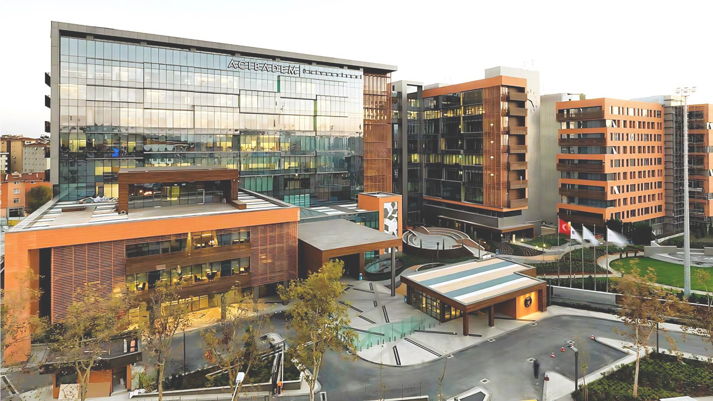


İNSAN KAYNAKLARI MÜDÜRLÜĞÜ
2026 ORYANTASYON SUNUMU

Slide 2

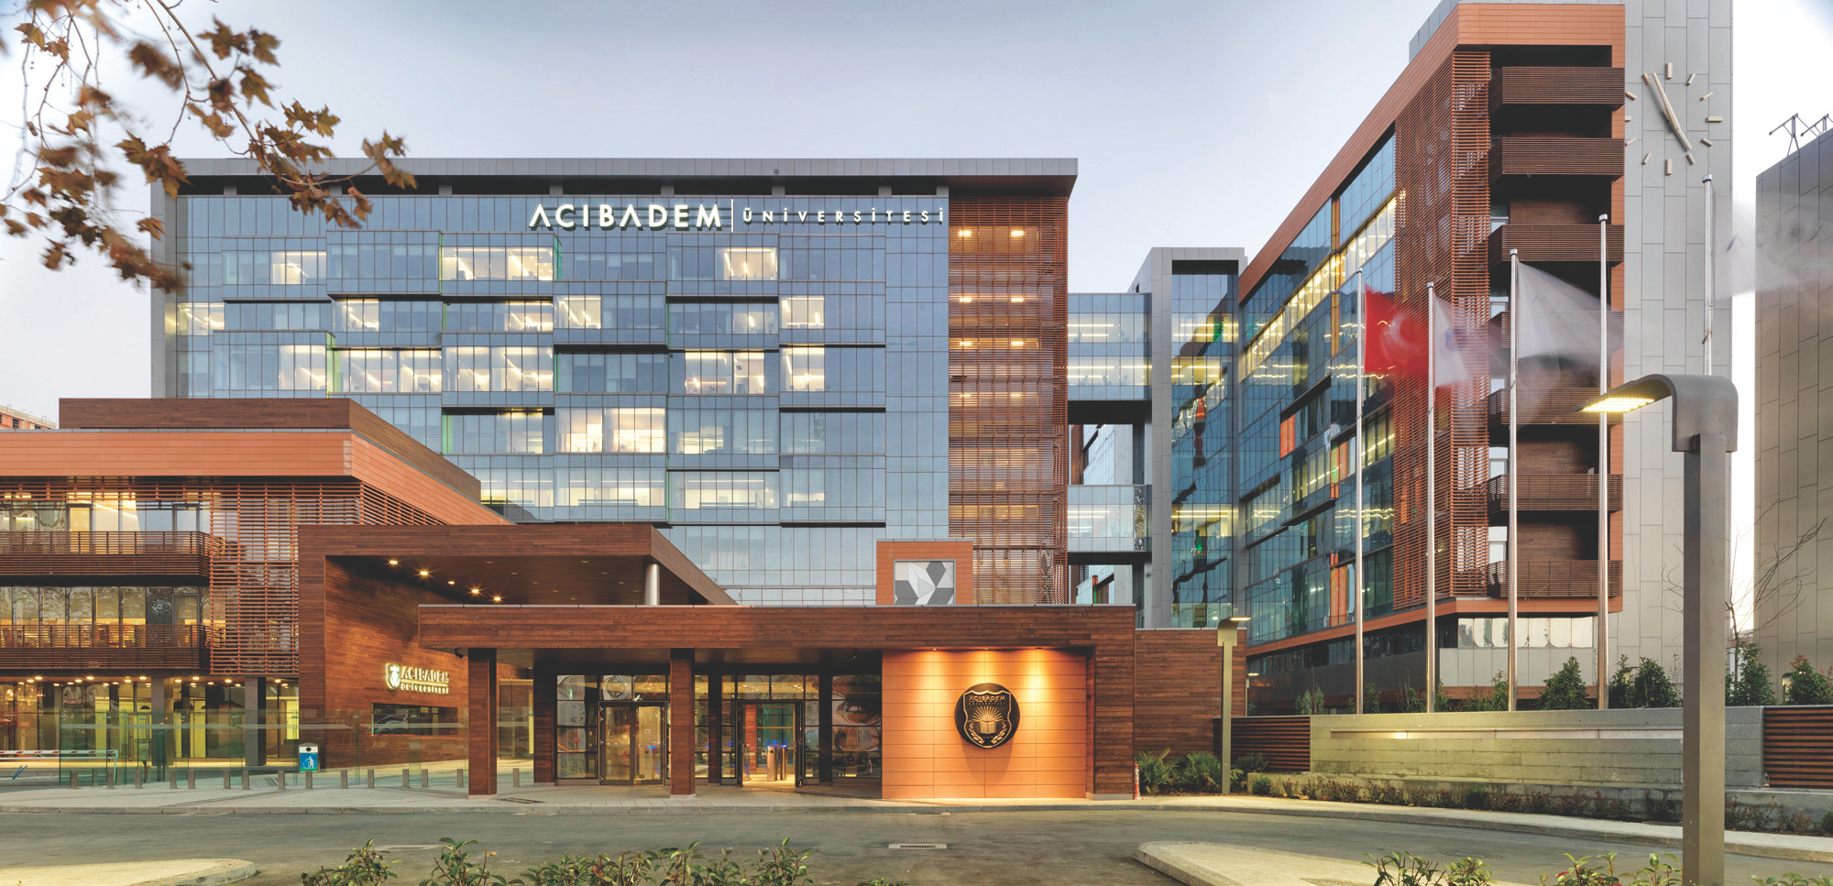
ACIBADEM
MEHMET ALİ AYDINLAR ÜNİVERSİTESİ
Acıbadem Sağlık ve Eğitim Vakfı tarafından 2007 yılında kuruldu.
Eğitim-öğretime 2009 yılında başladı.

Slide 3
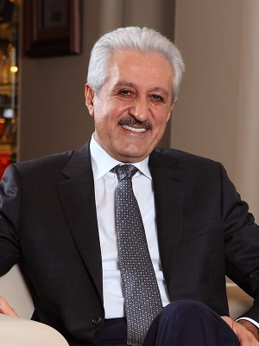
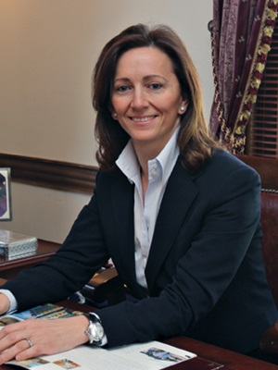
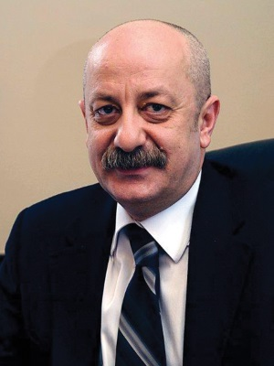
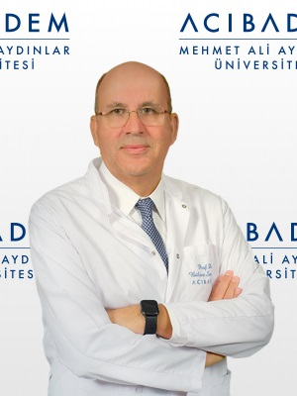
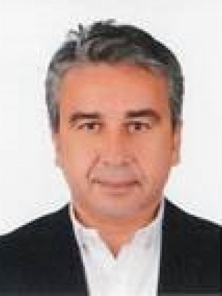
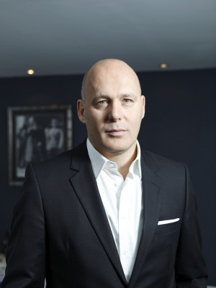
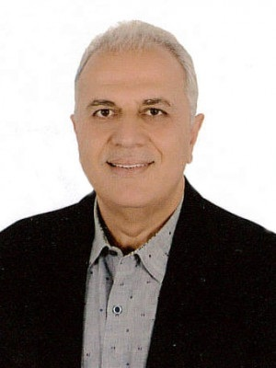
MÜTEVELLİ HEYETİ
Seher Aydınlar
Prof. Dr. Ahmet Şahin
Prof. Dr. Bülent Soyupak
Birol Yücel
Mütevelli Heyeti Üyesi
Mütevelli Heyeti Üyesi
Mütevelli Heyeti Üyesi
Mütevelli Heyeti Üyesi
Mehmet Ali Aydınlar
Mütevelli Heyeti Başkanı
Gökhan Gürcan
Ahmet Sedat Artukoğlu
Mütevelli Heyeti Üyesi
Mütevelli Heyeti Üyesi

Slide 4

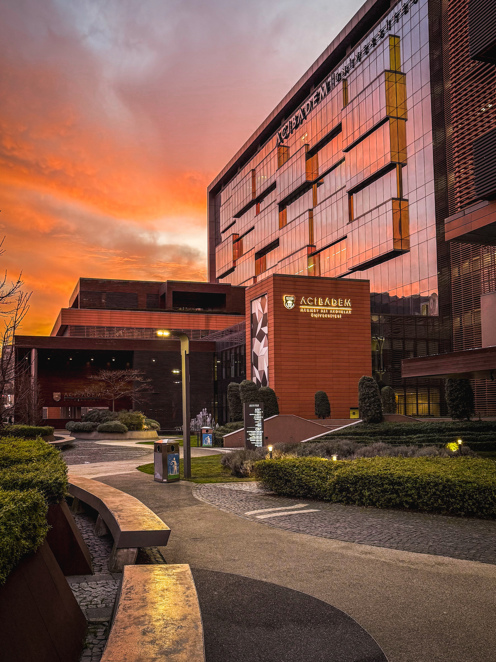
VİZYON
Eğitim, araştırma ve topluma hizmet alanlarında öncü, yenilikçi, dünyanın saygın ve lider üniversitelerinden biri olmak.
MİSYON
  Gücünü bilimsel bilgiden alan; akılcı, alanında yetkin, kültürel ve sosyal açıdan donanımlı, topluma ve çevreye duyarlı, hayat boyu öğrenme alışkanlığına sahip, etik değerlere ve Atatürkçü düşünceye önem veren lider bireyler yetiştirmek.
  Çağdaş, yenilikçi ve öncü eğitim-araştırma ortamları sağlamak.
  Sürdürülebilir dünyaya katkıda bulunmak.
  Bilimsel düşünceyi ön planda tutarak eğitim, araştırma ve topluma katkıda mükemmel düzeye ulaşmak için çalışmak.
03

Slide 5
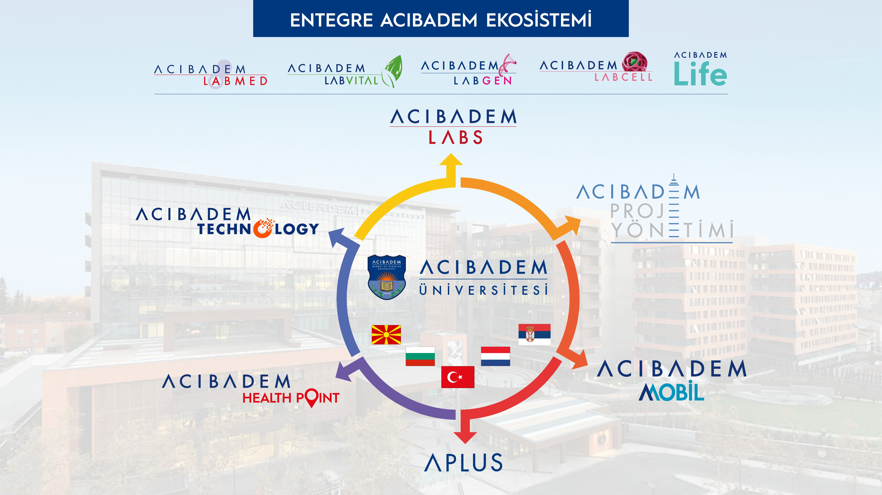

Slide 6







TARİHÇEMİZ
1991
2000
2003
2004
2005
2006
İlk Hastane (Kadıköy)
+1 Hastane (Bakırköy)
Harvard Medical
International
İle işbirliği
+1 Hastane (Kozyatağı)
+1 Hastane (International)
+2 Hastane
(Bursa & Kocaeli)
Istanbul Menkul Kıymetler Borsası İlk Halka arz
JCI Quality
Accreditation
2007
2013
2012
2011
2010
2009
2008
FIFA
Akreditasyonu
+2 Hastane (Bodrum & Ankara)
İlk Yabancı Yatırım (Makedonya)
+2 Hastane
(Fulya & Eskişehir)
+3 Hastane(Maslak & Adana, Kayseri)
2014
IHH Ortaklık Anlaşması
+1 Hastane
(Atakent)
2015
2016
2017
2018
2021
2022
2023
2025
+1 Hastane
(Taksim)
Yabancı yatırım
(Bulgaristan)
+1 Hastane
(Altunizade)
Maslak Genişleme Projesi
Yabancı yatırım
(Sırbistan)
+1 Hastane
(Ataşehir)
Genel Müdürlük Taşınma
+1 Hastane
(İzmir)
+4 Hastane
(Kartal & Bayındır)
Yabancı yatırım (Hollanda)

Slide 7

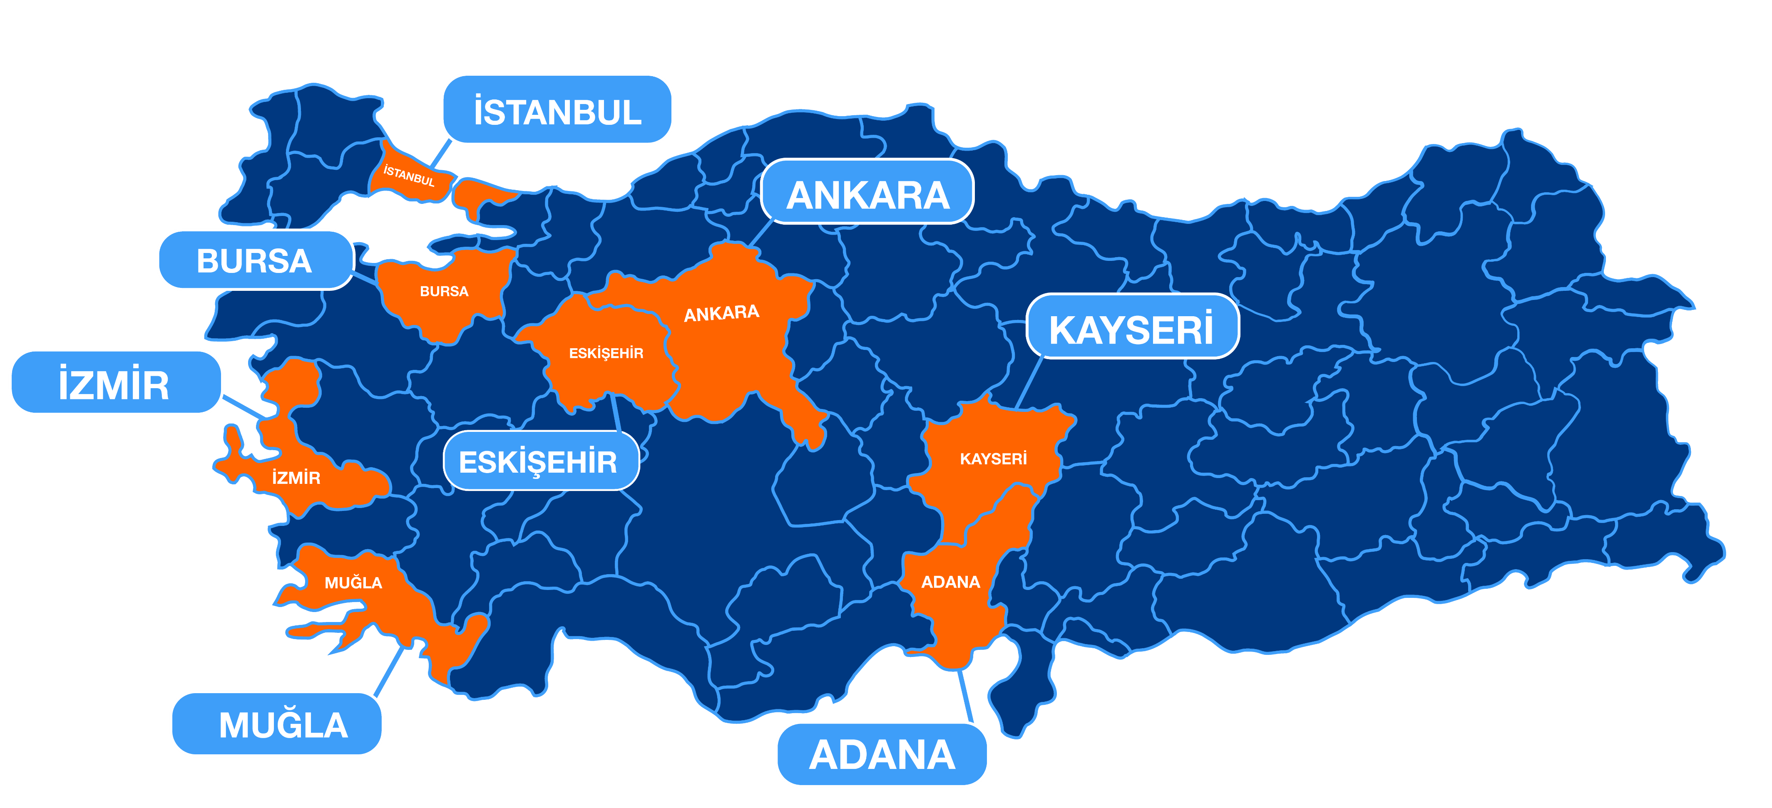
TÜRKİYE’DE ACIBADEM

Slide 8
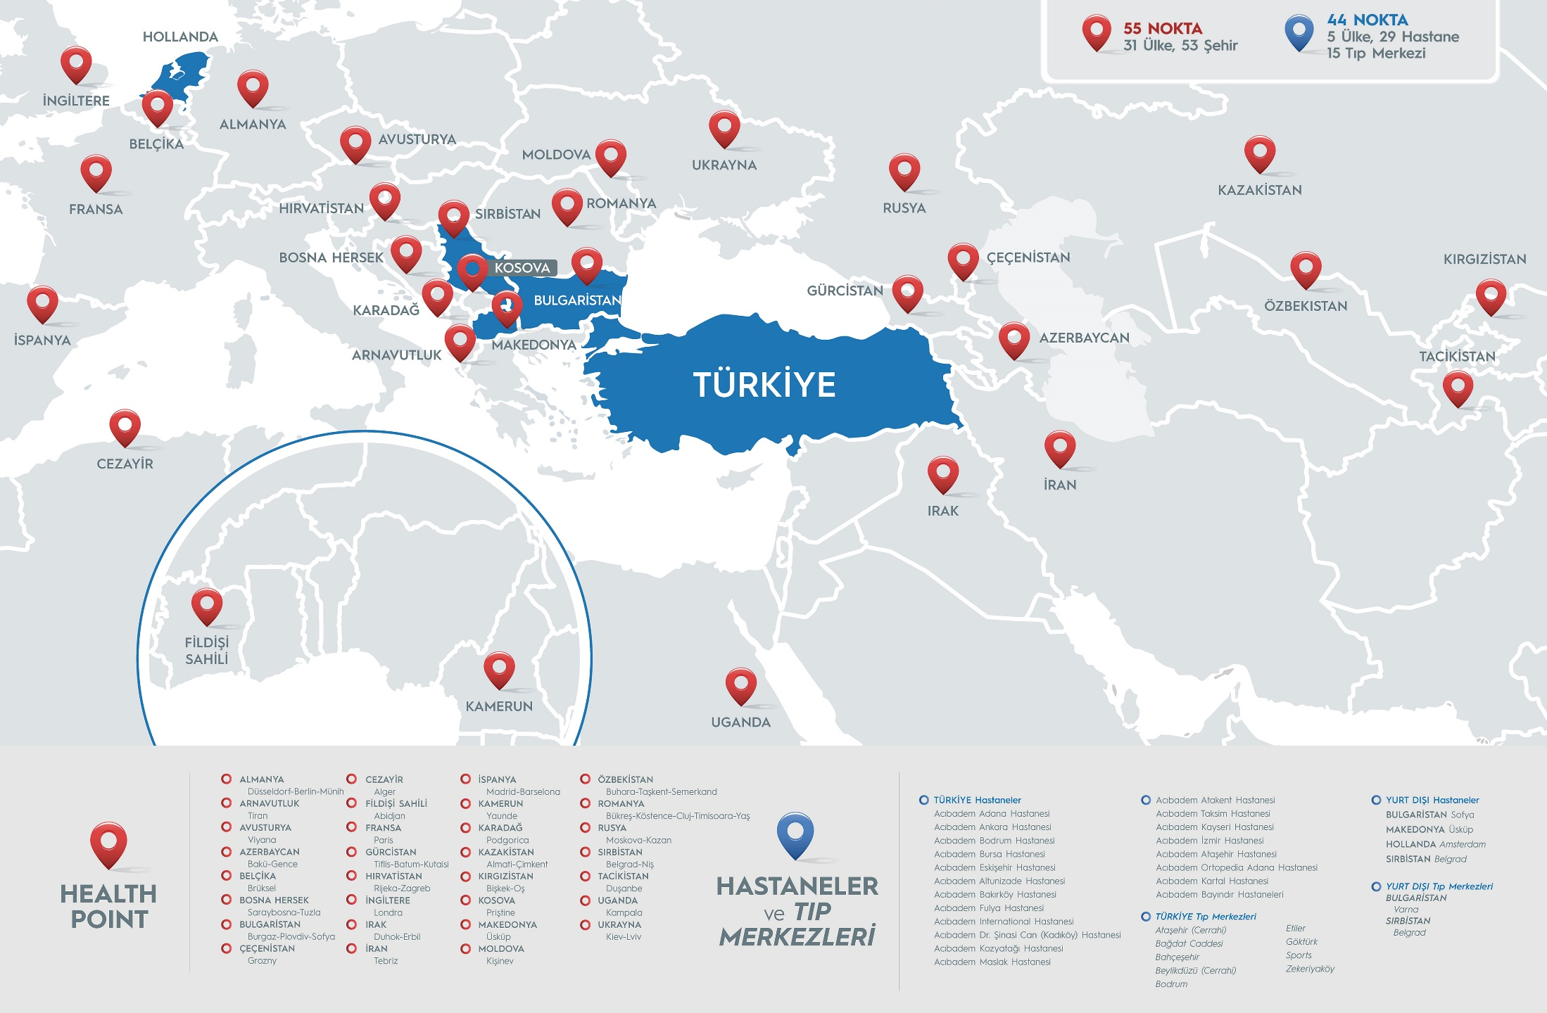

Slide 9
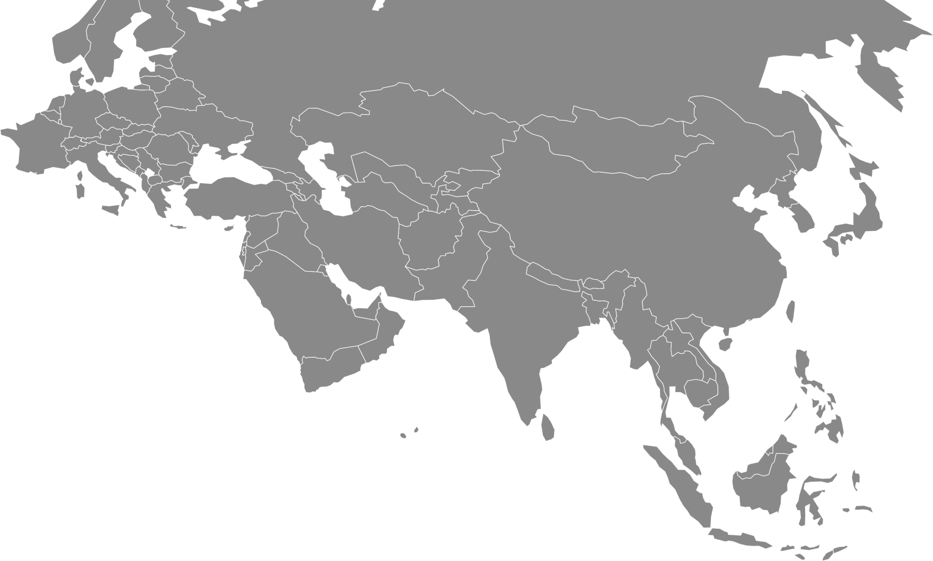









IHH HEALTHCARE
10 ÜLKE
80 HASTANE
15.000 YATAK KAPASITESİ
65.000+ çalışan
HASTANELER
DİĞER YATIRIMLAR
MALEZYA
SINGAPUR
TÜRKİYE
HİNDİSTAN
BULGARISTAN
MAKEDONYA
SIRBISTAN
HOLLANDA
BRUNEI
YEREL
PAZARLAR
ULUSLARARASI PAZARLAR
ODAKLANILAN PAZARLAR
ÇİN

Slide 10
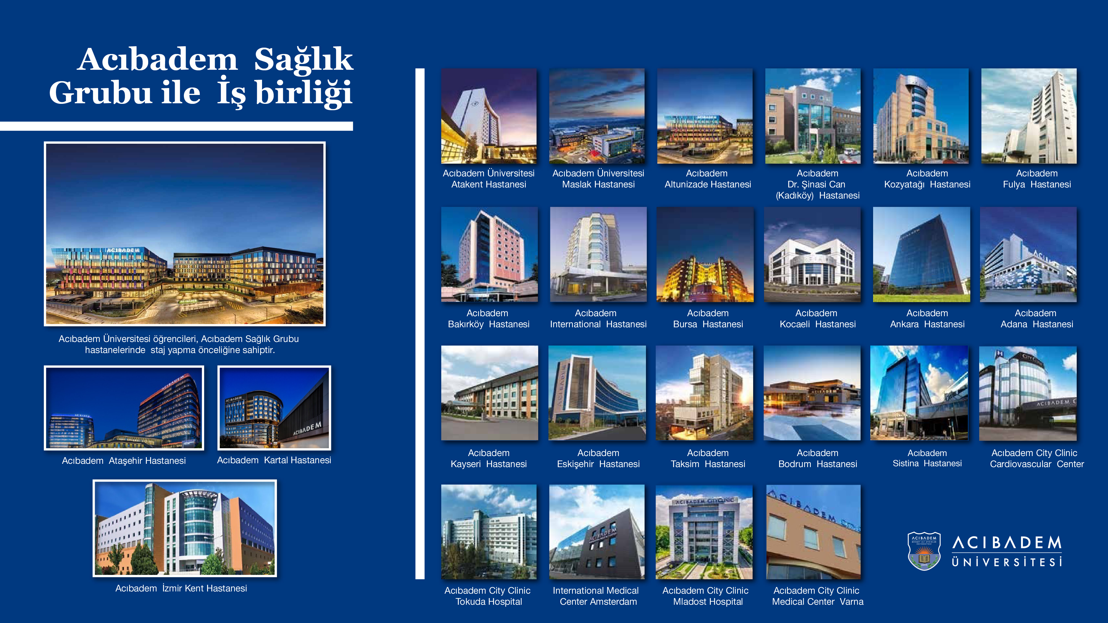
ACIBADEM SAĞLIK GRUBU
İLE İŞ BİRLİĞİ

Slide 11
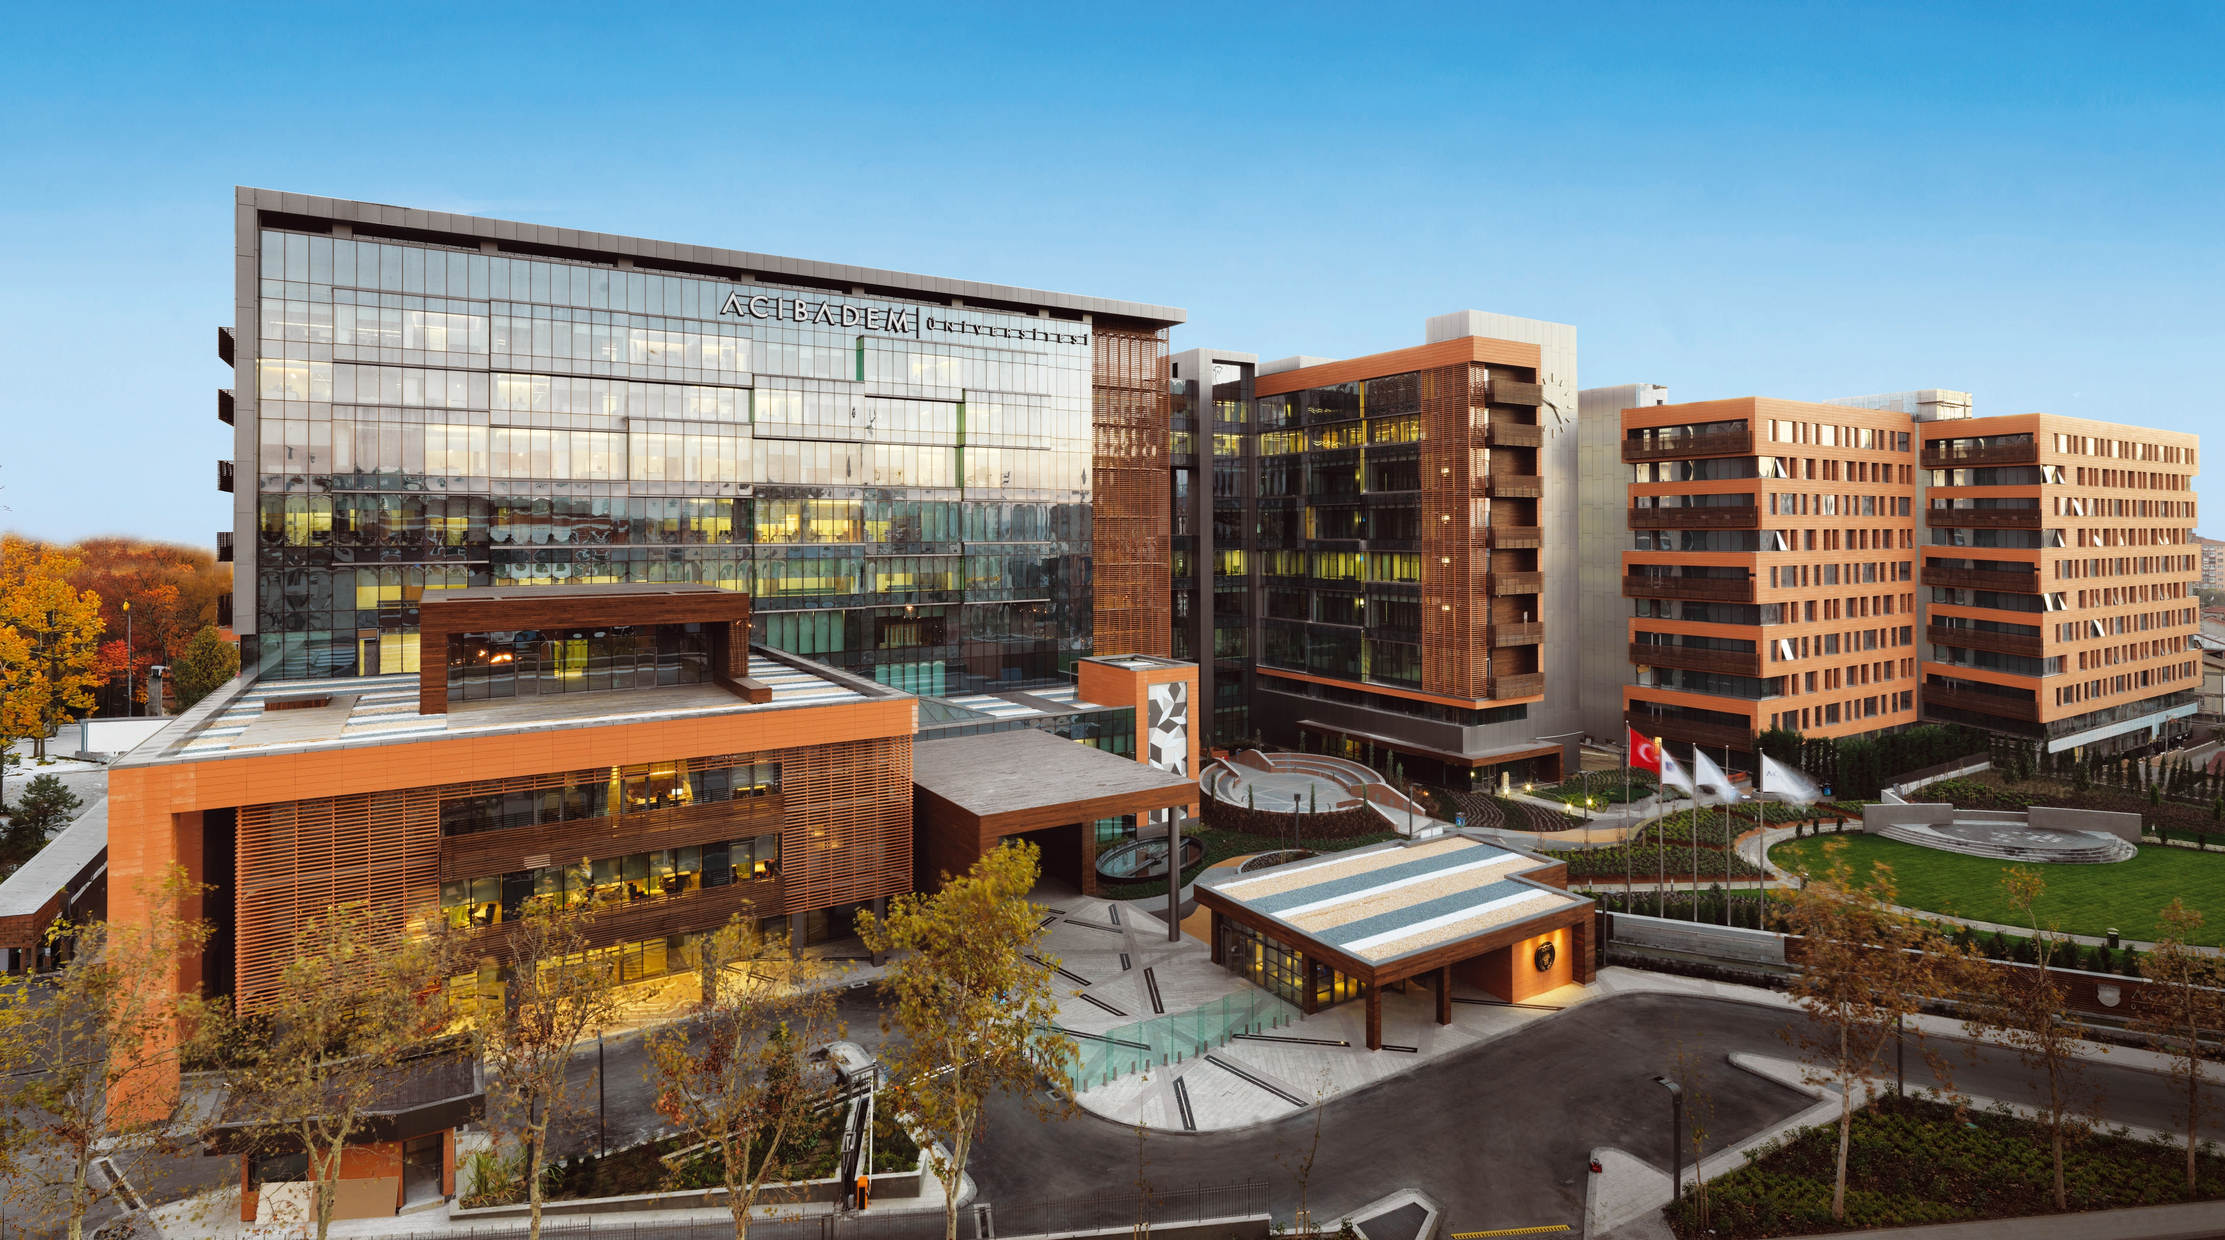


KEREM AYDINLAR KAMPÜSÜ
A BLOK
B BLOK
C BLOK
REKTÖRLÜK
ANA GİRİŞ

Slide 12
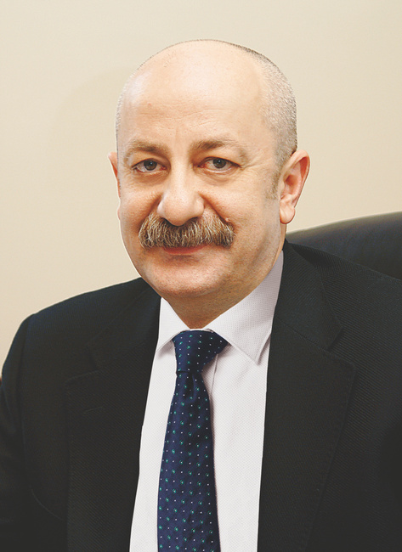
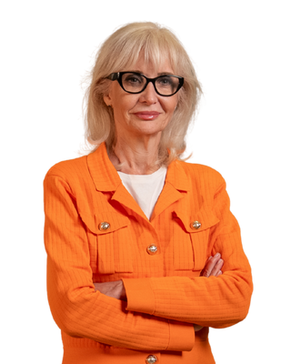
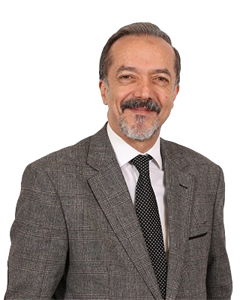
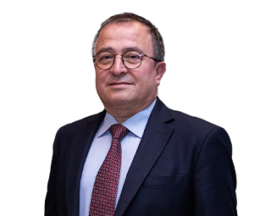
REKTÖRLÜK
Prof. Dr. Ahmet Şahin
Rektör
Prof. Dr. Güldal Süyen
Rektör Yardımcısı
Prof. Dr. İrfan Güney
Rektör Yardımcısı
Prof. Dr. Levent Altıntaş
Rektör Yardımcısı

Slide 13
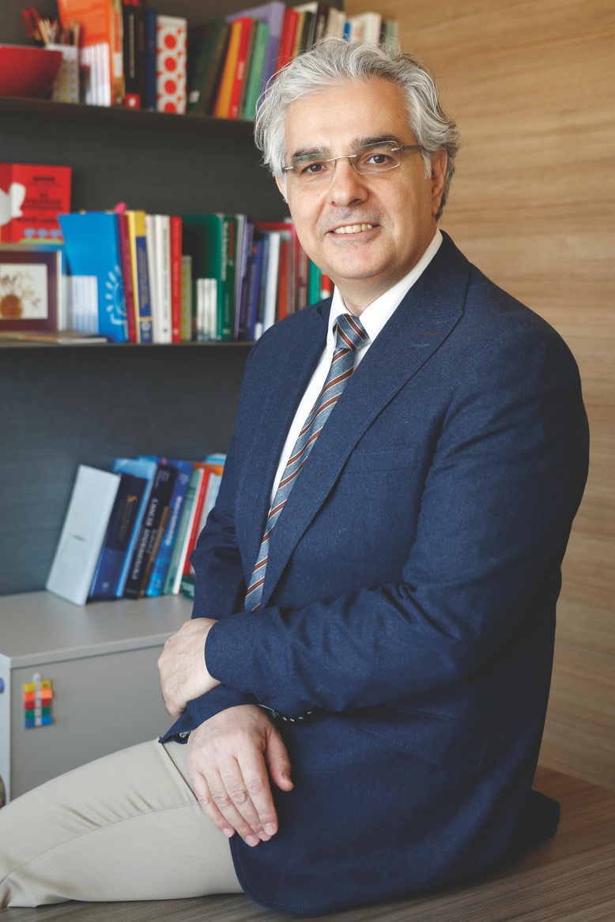
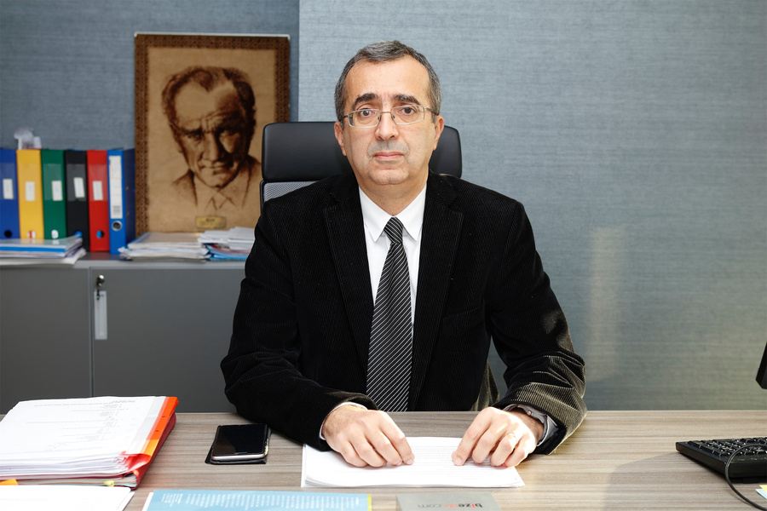
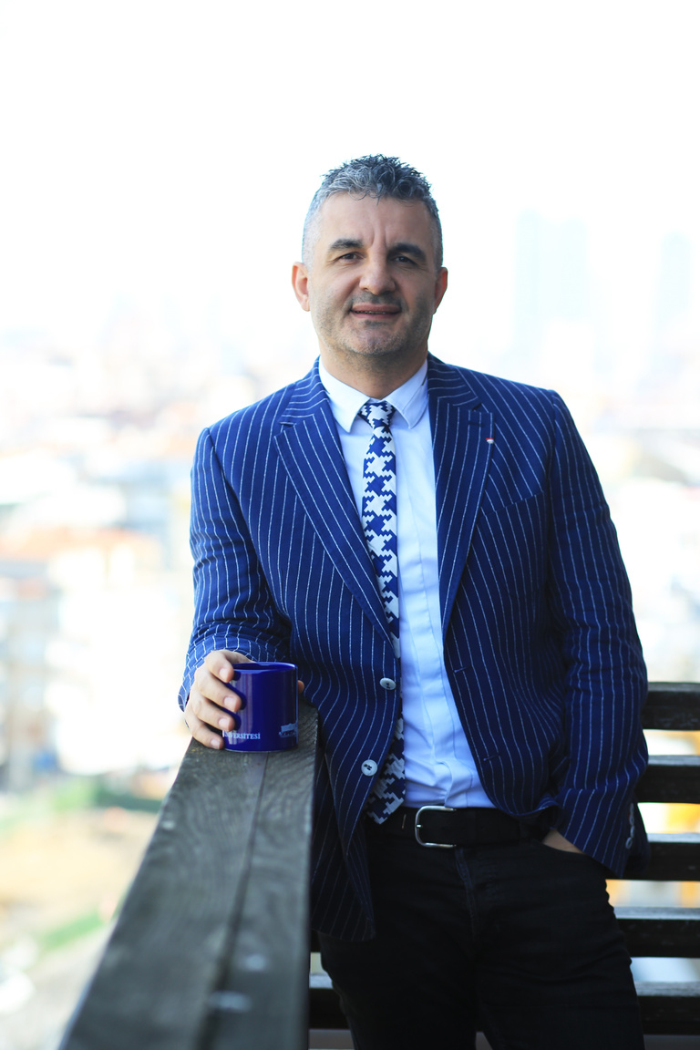
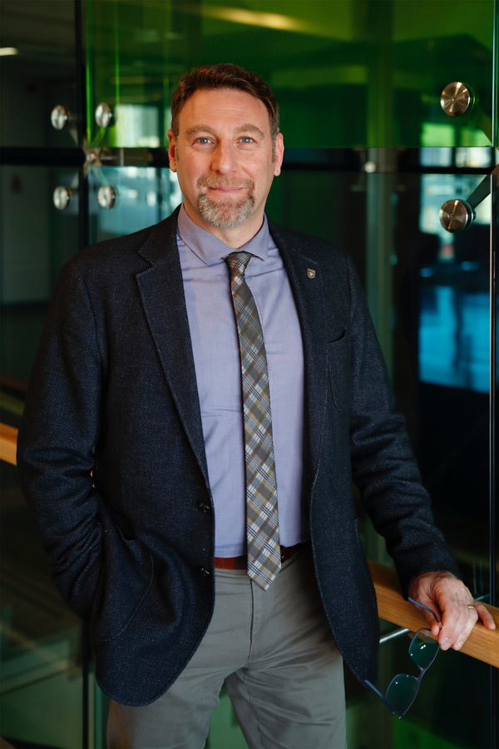
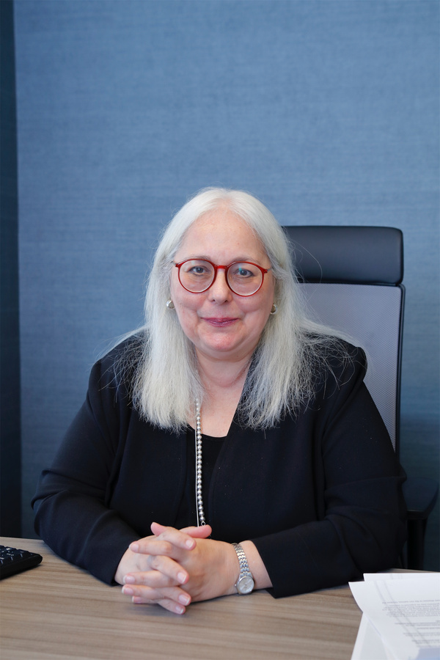
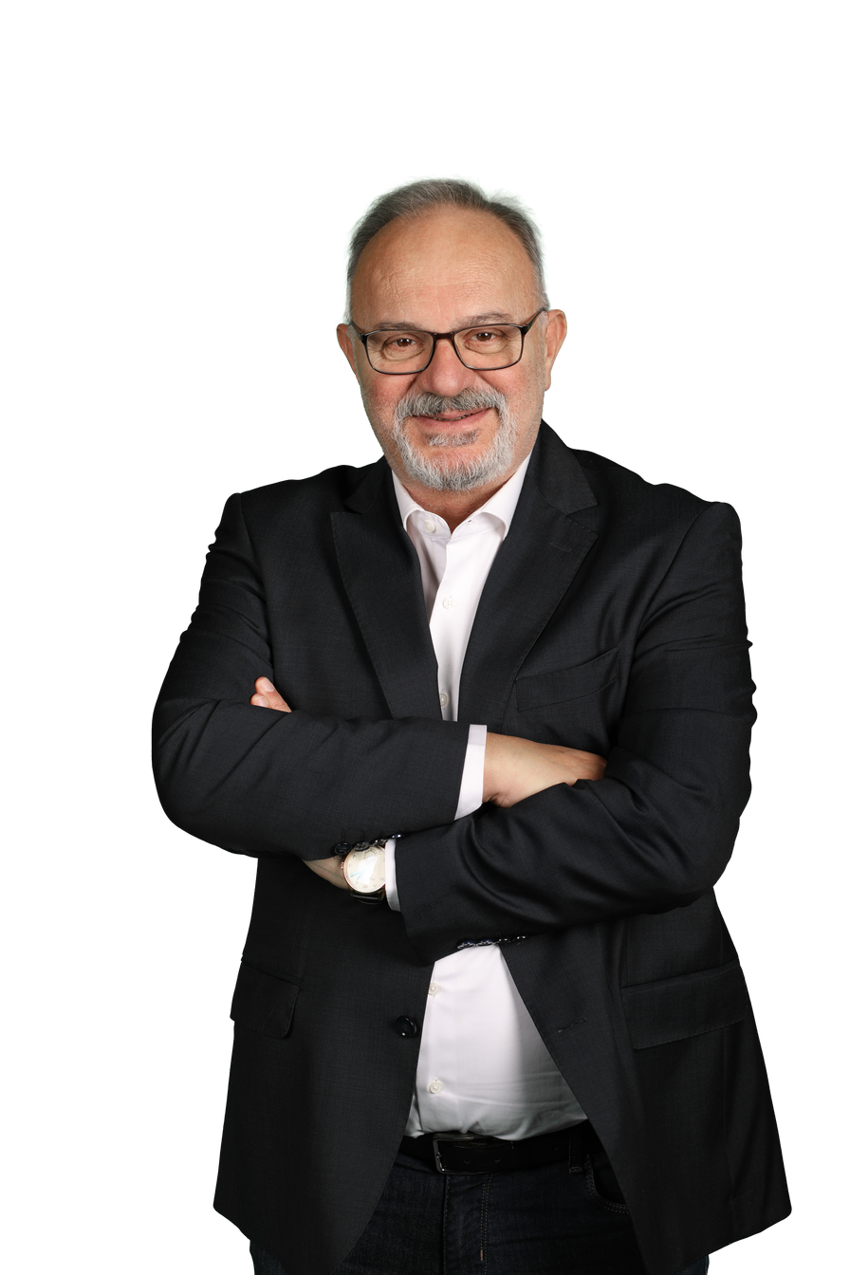
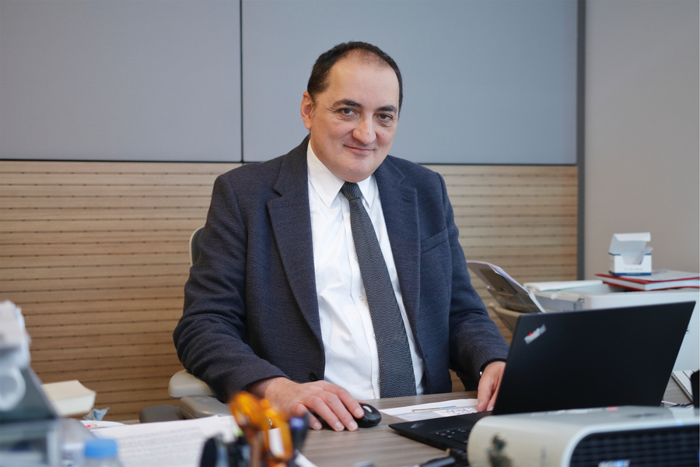
DEKANLAR ve MÜDÜRLER
Prof. Dr. Nadi Bakırcı
Tıp Fakültesi Dekanı
Prof. Dr. Mert Ülgen
Eczacılık Fakültesi Dekanı
Prof. Dr. Murat Baş
Sağlık Bilimleri Fakültesi Dekanı
Prof. Dr. Ata Akın
Mühendislik ve Doğa Bilimleri Fakültesi Dekanı
Prof. Dr. İnci User
İnsan ve Toplum Bilimleri Fakültesi Dekanı
Prof. Dr. M. Olcay Çizmeli
Sağlık Hizmetleri Meslek Yüksekokulu Müdürü
Doç. Dr. M. Emin Aksoy
Meslek Yüksekokulu Müdürü

Slide 14
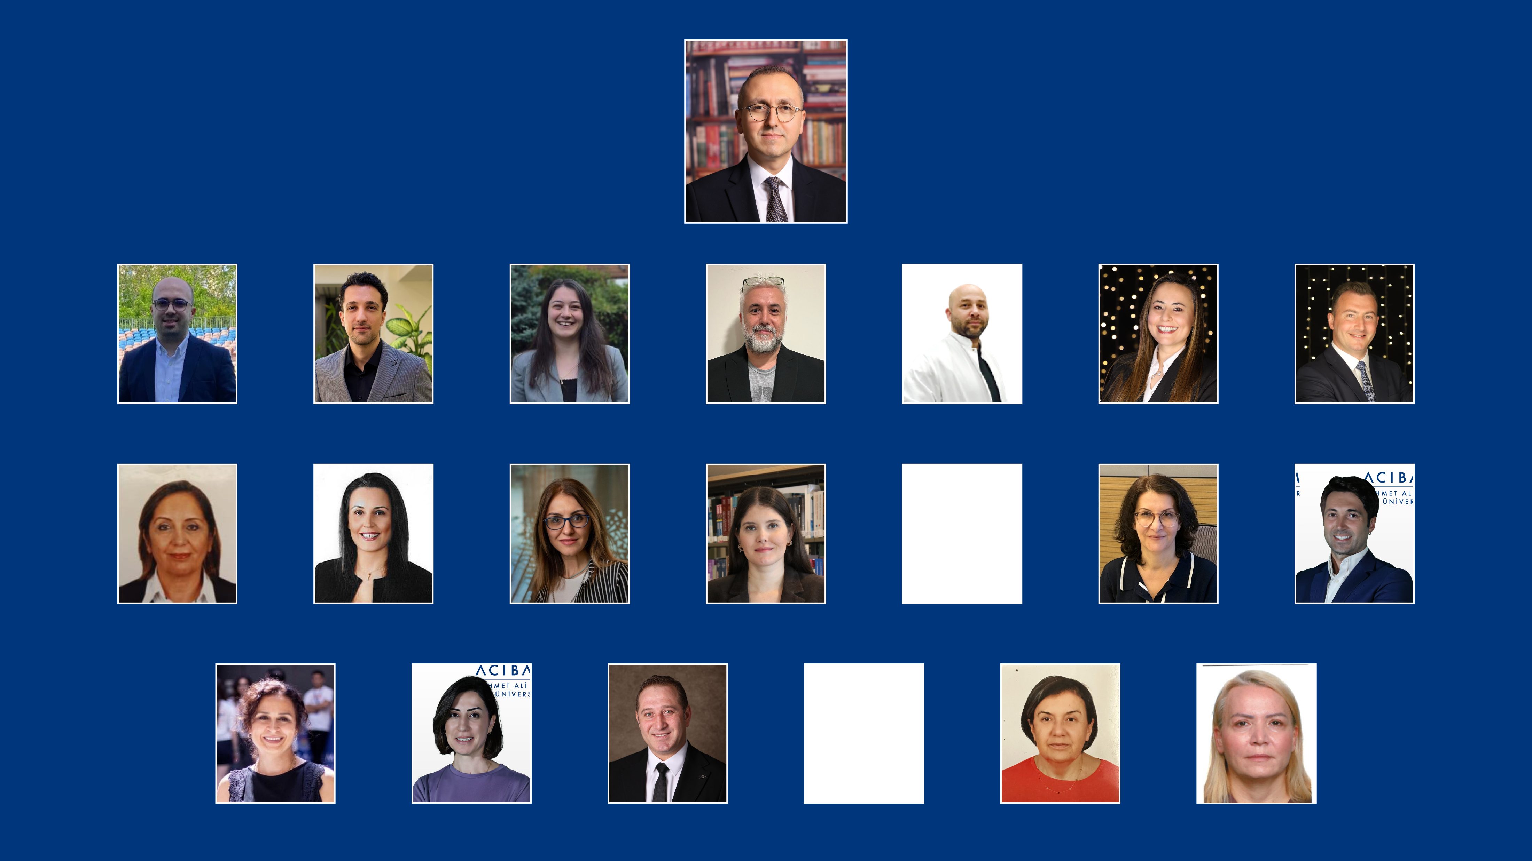
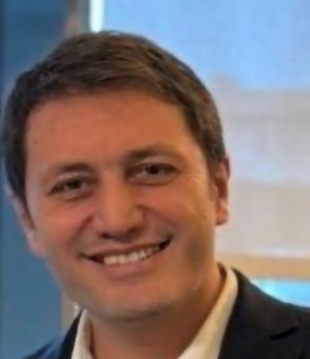
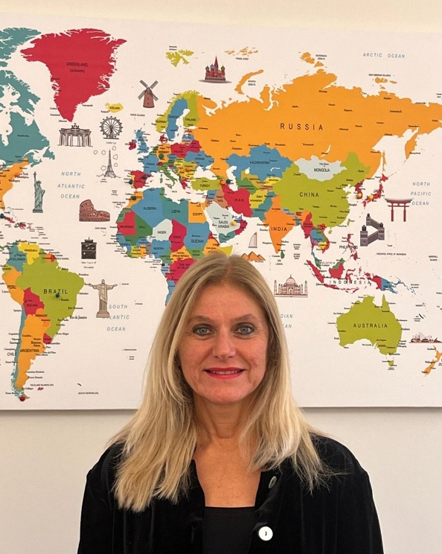
GENEL SEKRETERLİK
Dr. İdris Sarıaydın
Genel Sekreter
Okan Kabaoğlu
Aday Öğrenci İlişkileri ve
Tanıtım Müdürlüğü Sorumlusu
Özgür Güler
Aday Öğrenci İlişkileri ve
Tanıtım Müdürlüğü Sorumlusu
Eda Aktürk Yılmazer
Bilgi Sistemleri
Müdür Yardımcısı
Selçuk Terkan
Bilgi Teknolojileri Müdürü
Hasan Kavaklı
Biyomedikal Sorumlusu
Nihan Güneş
İnsan Kaynakları Müdürü
Mehmet Ay
İşletme Müdürü
Seda Tezkan
Kalite Koordinatörü
S. Pelin Durguner
Kariyer Gelişim Ofisi Sorumlusu
Zeynep Çuhacı
Kurumsal İletişim Müdürü
Ayça Aydemir Mazlumoğlu
Kütüphane ve Elektronik
Kaynaklar Müdürü
Oktay Özbek
Mali İşler Müdürü
Menekşe Övet
Öğrenci İşleri Müdürü
Selçuk Marangoz
Sağlık, Kültür ve Spor Müdürü
Yasemin Kızılkaya
Satın Alma Müdürü
Sibel Seymen
Spor Merkezi Yöneticisi
Emre Özkan
Teknik Hizmetler Müdürü
Gamze Kemerli
Uluslararası Öğrenciler ve Akademik İlişkiler Müdürü
Semra Öztürk
Yazı İşleri Müdürü
Serda Akyol
Yurtlar Müdürü

Slide 15
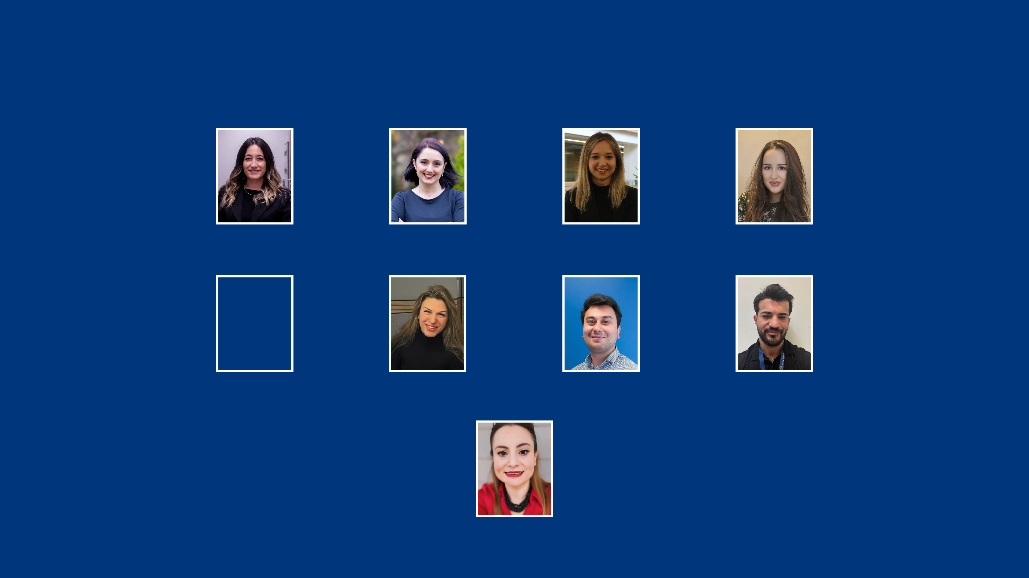
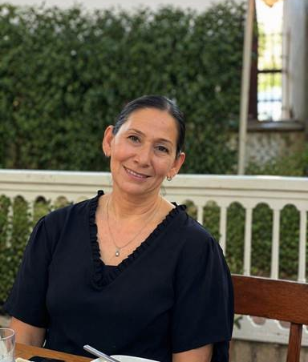
ENSTİTÜ VE FAKÜLTE SEKRETERLİĞİ
TIP FAKÜLTESİ
ECZACILIK
SAĞLIK BİLİMLERİ
MÜHENDİSLİK VE DOĞA BİLİMLERİ
Fatma Yağız
Fakülte Sekreteri
fatma.yagiz@acibadem.edu.tr
0216 500 4024
Feride Zehra Şekercan
Fakülte Sekreteri
zehra.Sekercan@acibadem.edu.tr
0216 500 4392
Nur Övüç
Fakülte Sekreteri
nur.ovuc@acibadem.edu.tr
0216 500 4489
Belkıs Neziroğlu
Fakülte Sekreteri
belkis.neziroglu@acibadem.edu.tr
0216 500 4322
İNSAN VE TOPLUM BİLİMLERİ - MYO
SHMYO
İNGİLİZCE HAZIRLIK BÖLÜMÜ
ORTAK DERSLER BÖLÜMÜ
Gülgün Cuma
Fakülte Sekreteri
gulgun.cuma@acibadem.edu.tr
0216 500 4151
İlknur Şentürk
Yüksekokul Sekreteri
ilknur.senturk@acibadem.edu.tr
0216 500 4292
Hüseyin Çağlar Akar
Bölüm Sekreteri
Huseyin.akar@acibadem.edu.tr
0216 500 4326
Umut Can Ceylan
Bölüm Sekreteri
umut.ceylan@acibadem.edu.tr
0216 500 4026
SAĞLIK BİLİMLERİ ENSTİTÜSÜ
Esin Akdeniz
Enstitü Sekreteri
esin.akdeniz@acibadem.edu.tr
0216 500 4388

Slide 16
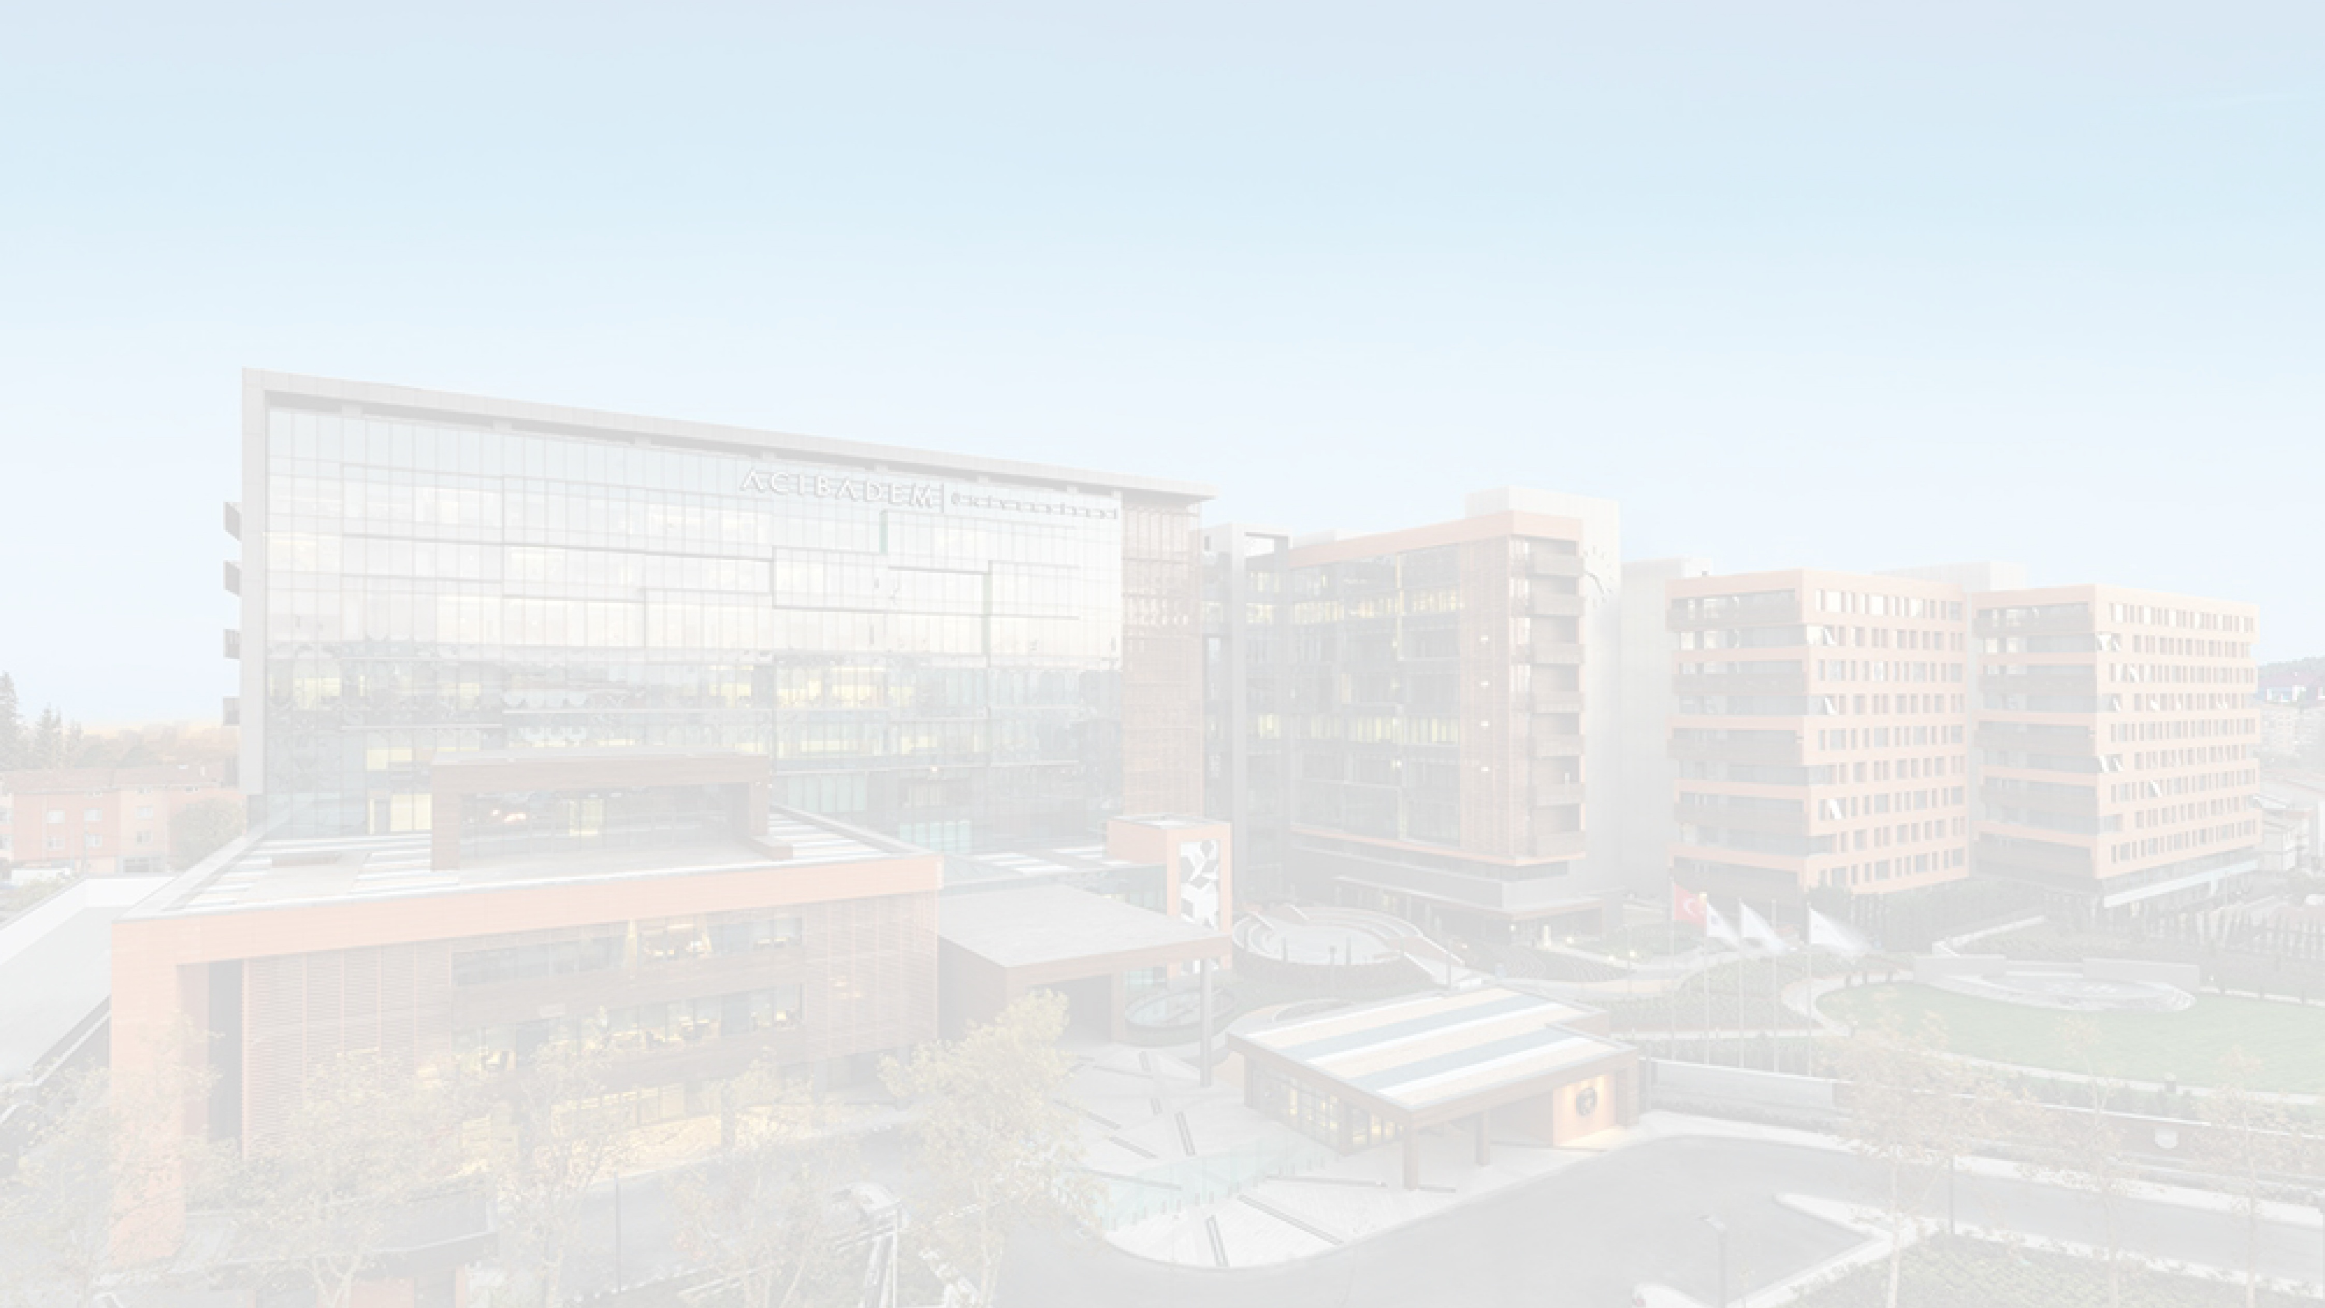
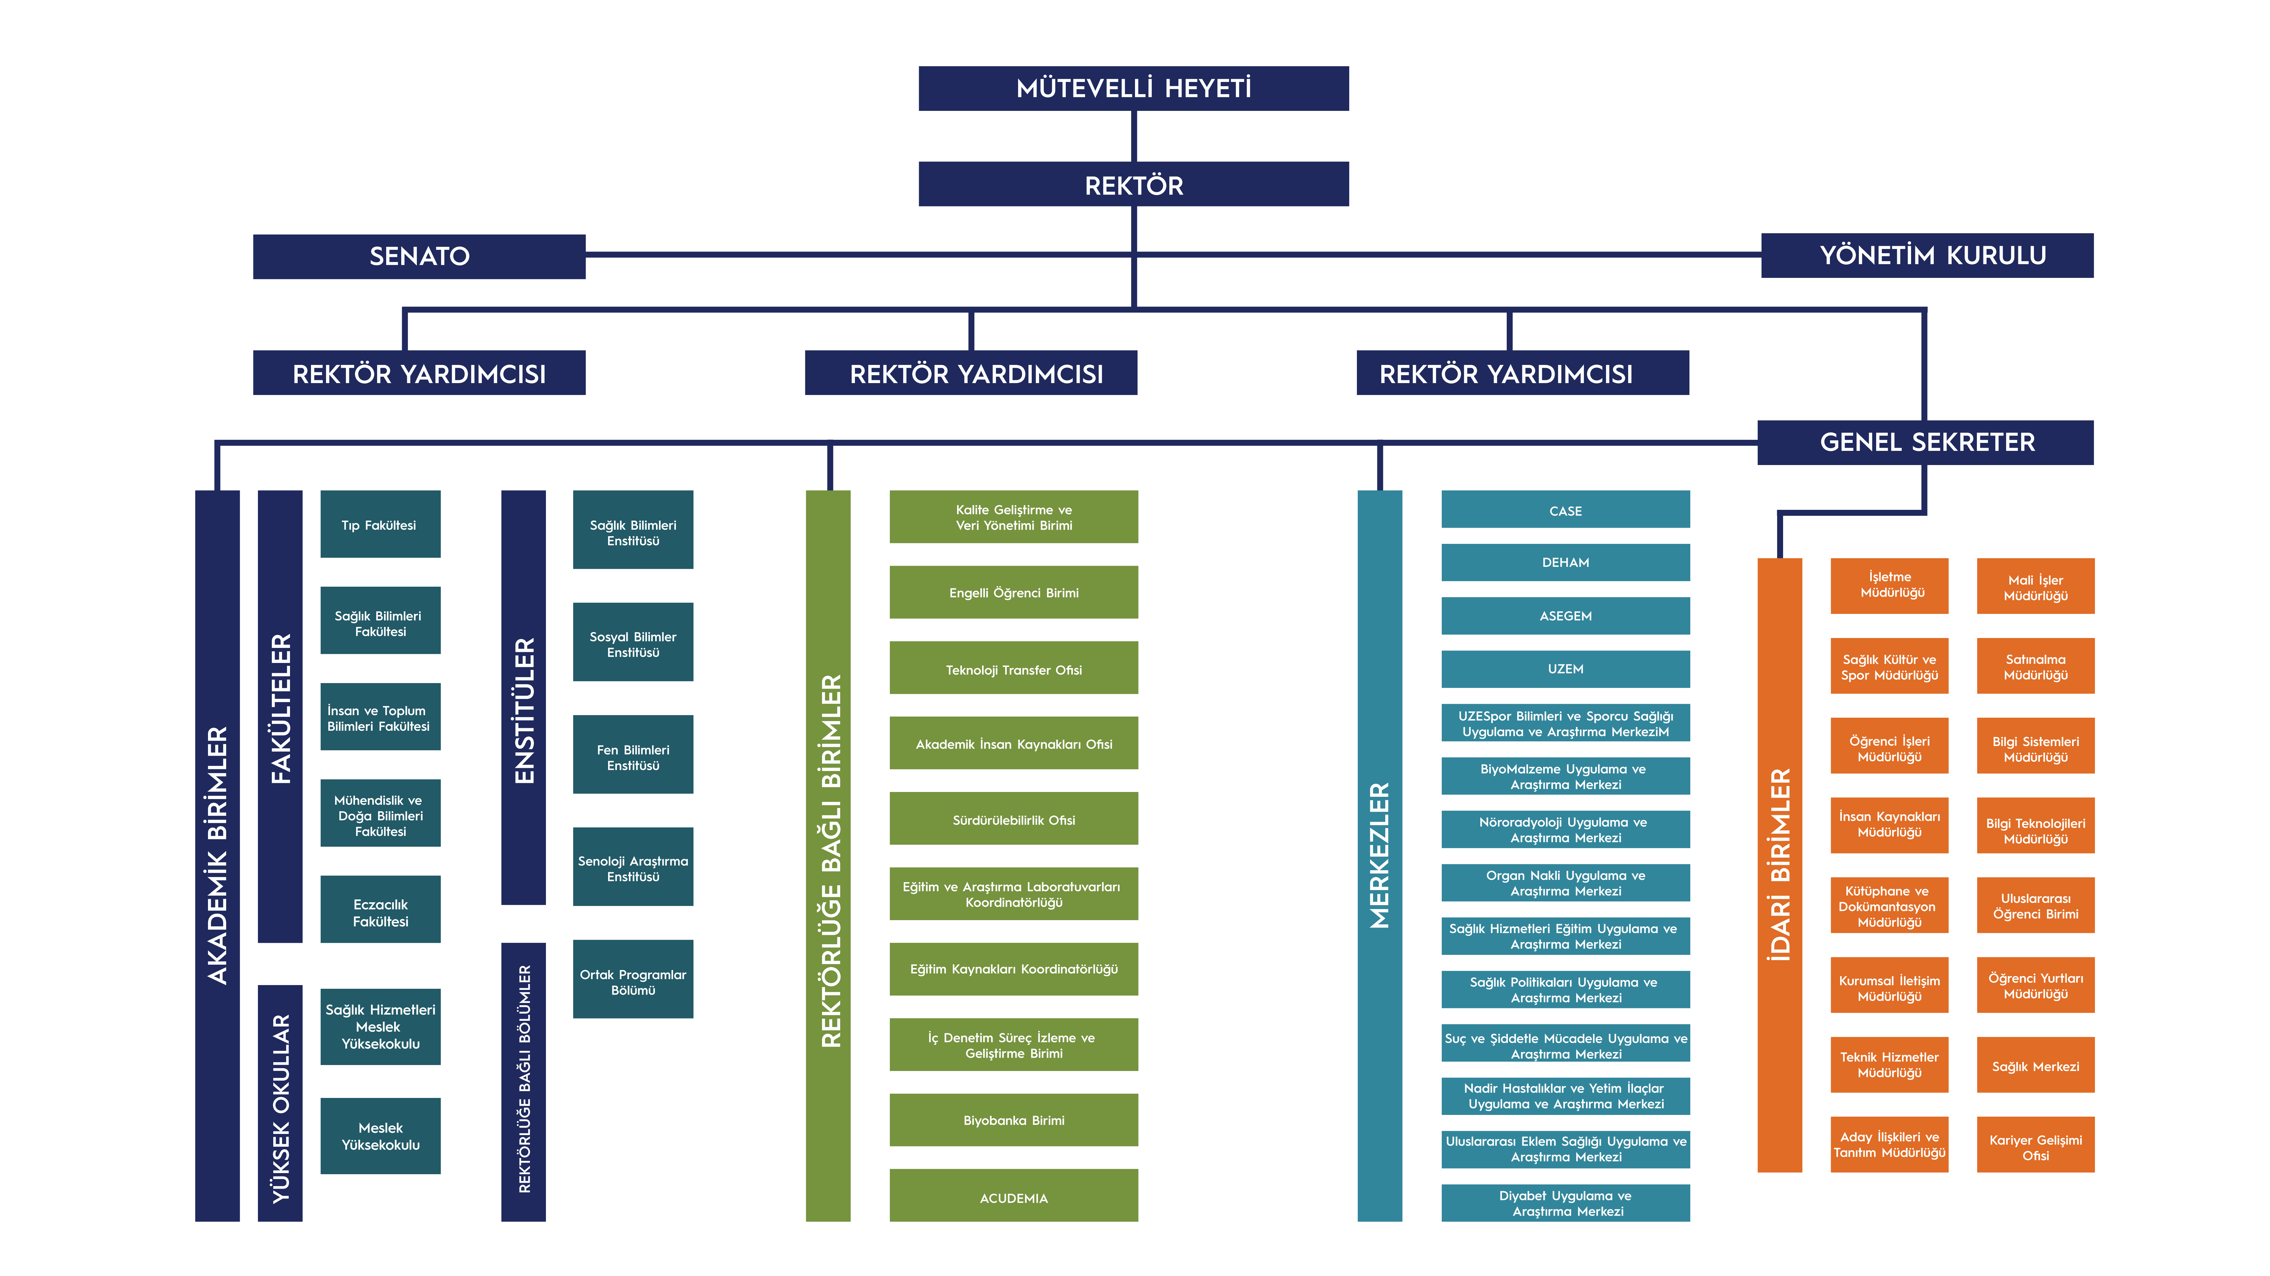

Slide 17

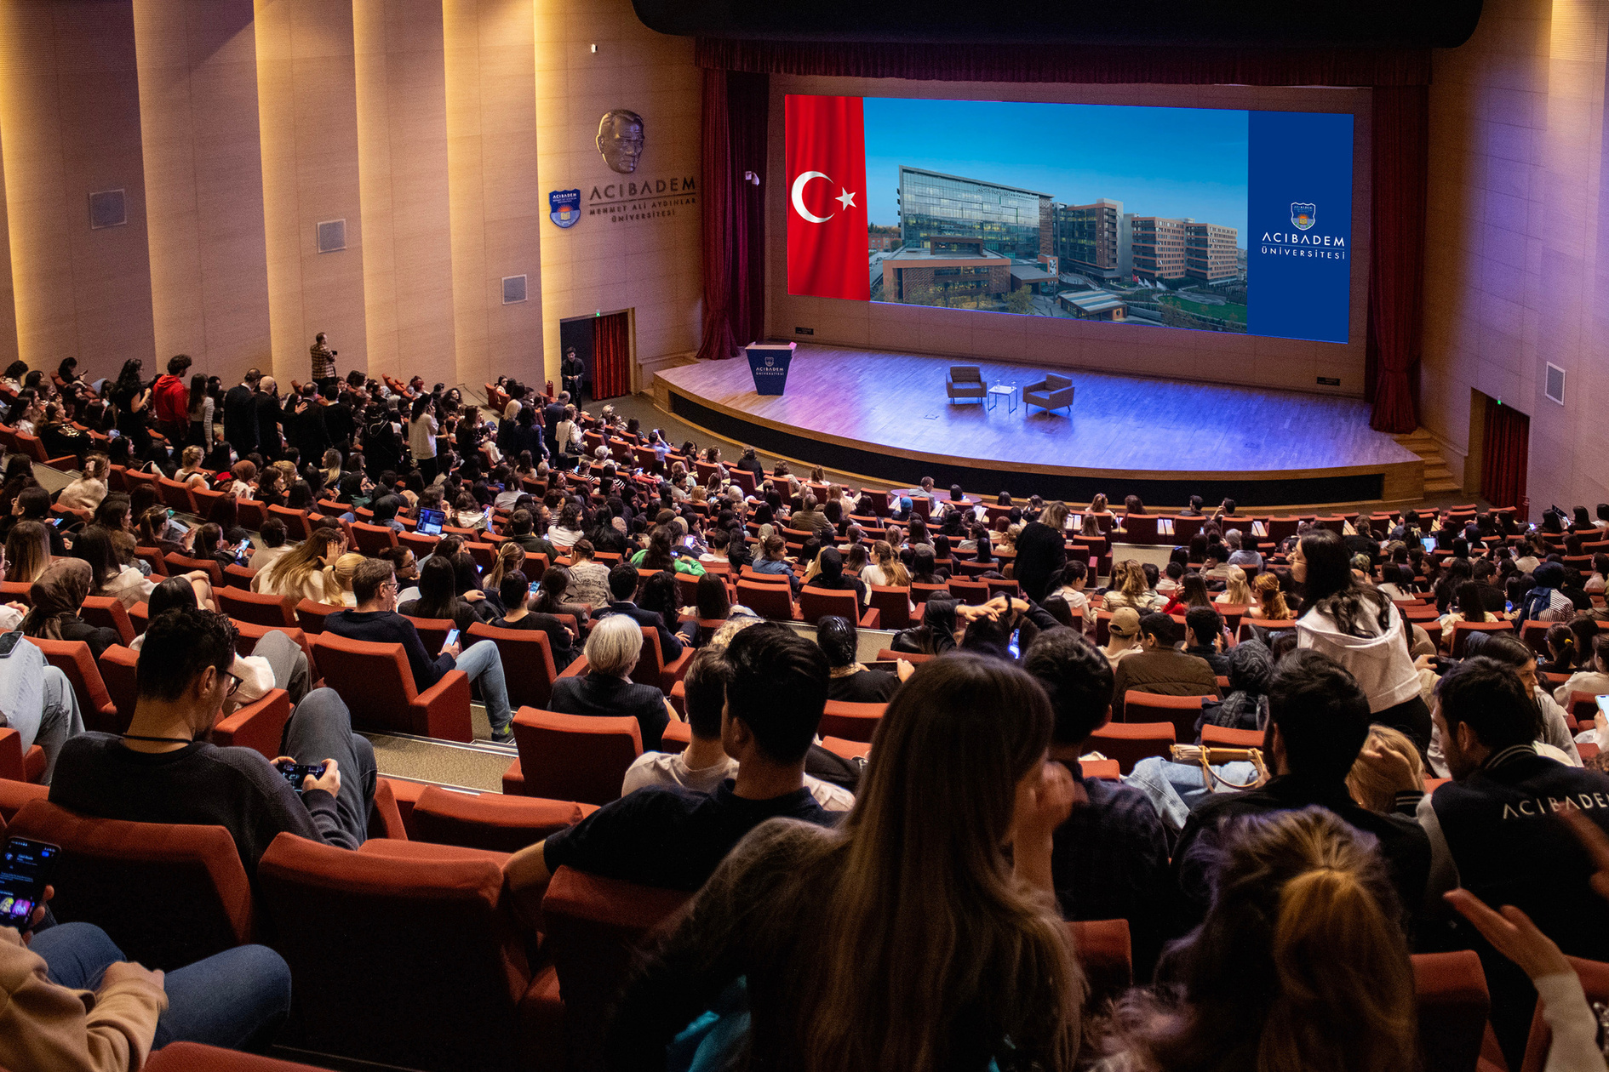
2025-2026
Aktif Öğrenci Sayısı: 6.657
Toplam Mezun Sayısı: 12.352
SAYILARLA ACU
5
fakülte
meslek yüksekokulu
enstitü
2
4

Slide 18



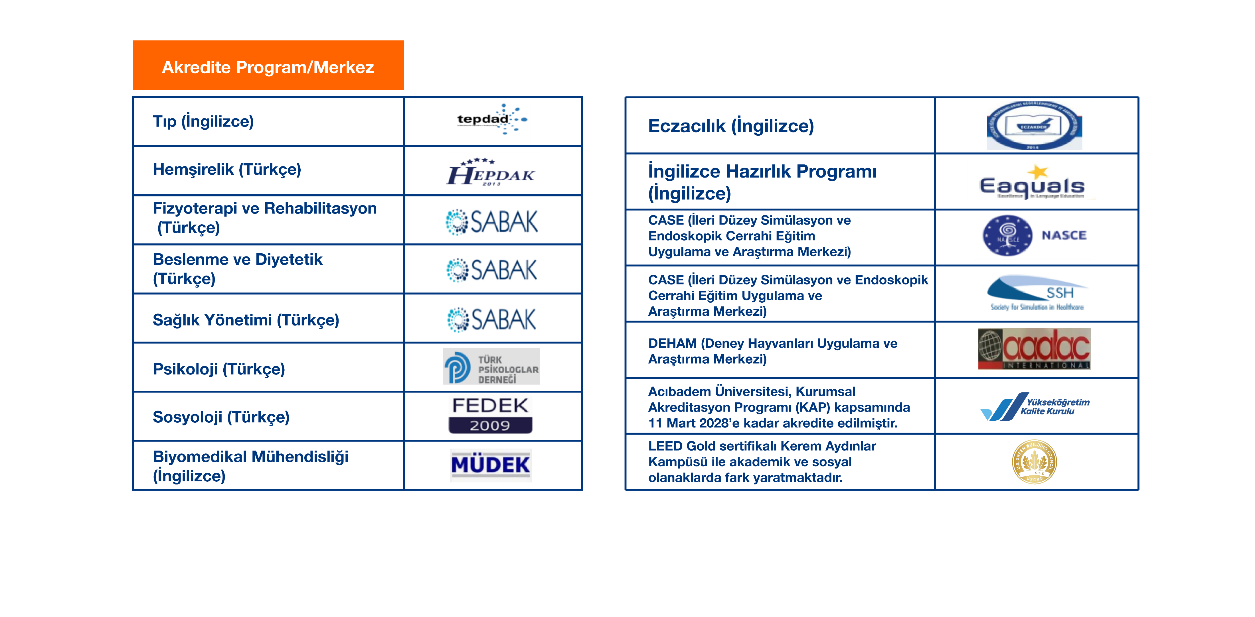


Slide 19
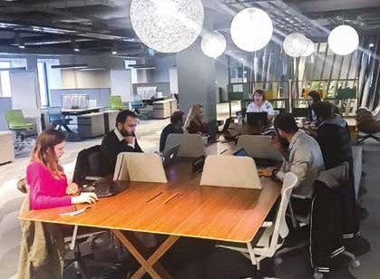


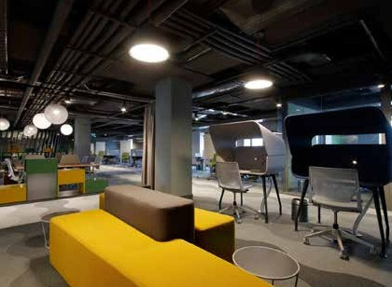
Sağlık alanındaki teknoloji temelli iş fikirleri ve girişimleri eğitim, danışmanlık, fikri mülkiyet, prototip geliştirme ve yatırımcı erişimi destekleriyle ulusal ve uluslararası düzeyde sürdürülebilir büyümeye taşır.

Slide 20

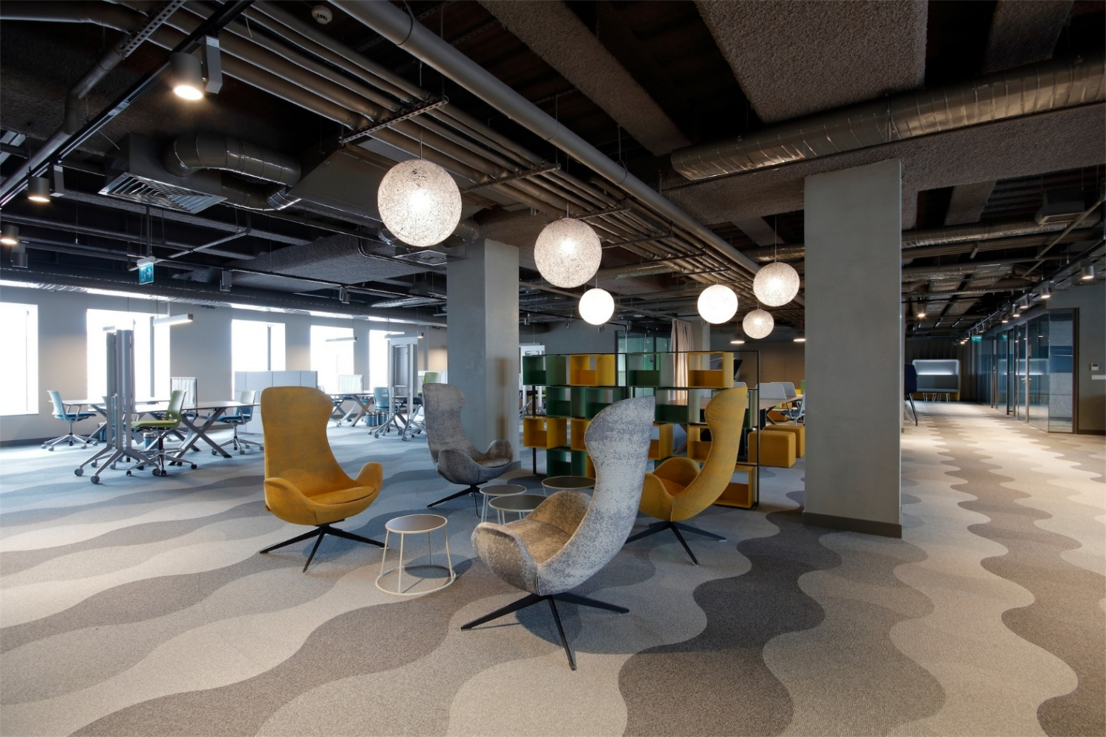
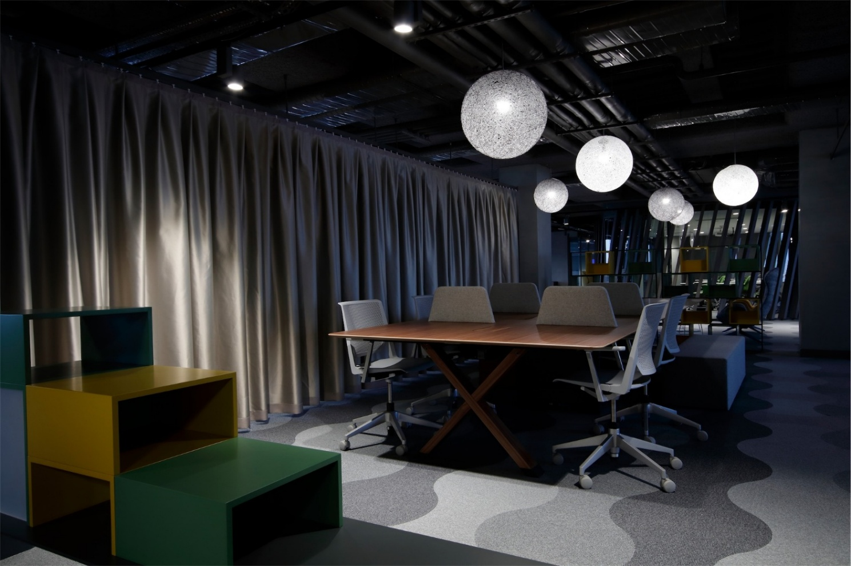
Öğrencilerimize ve akademisyenlerimize girişimcilik (start-up) imkanı sunan, Siemens dahil 28 firmanın bulunduğu teknoloji merkezidir.
Sunulan destekler:
İş geliştirme
Ofis imkanı
Toplantı odaları imkanı
Laboratuvar ve Biyotasarım merkezi imkanı
Mentorluk, danışmanlık ve eğitim imkanı
Mali avantajlara ve kaynaklara erişim imkanı
Vergi teşvik ve istisnaları kullanabilme imkanı
Notes:
Maddeli anlatalım

Slide 21

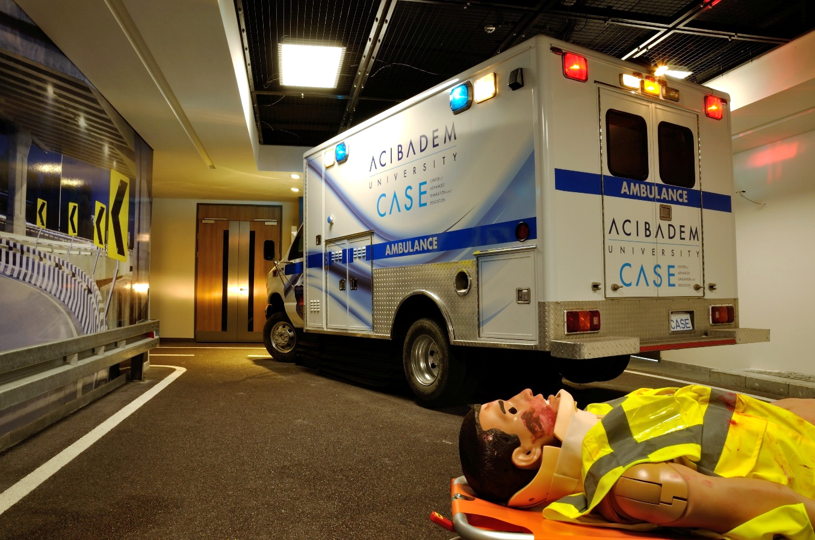
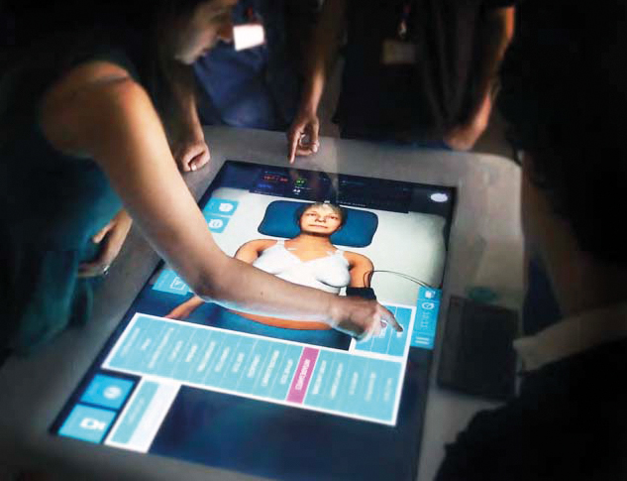
Acıbadem Üniversitesi CASE; Network of Accredited Clinical Skills Centers of Europe (NASCE) ve Society for Simulation in Healthcare (SSIH) tarafından hem kor akreditasyon hem de medikal simülasyon AR-GE çalışmaları konusunda akredite edilmiştir.
CASE, robotik cerrahi alanında “Global Training Center” unvanına sahiptir.
CASE, CAE Healthcare Academy tarafından “Center of Excellence (Mükemmeliyet Merkezi)” ödülüne layık görülen dünyadaki iki medikal simülasyon merkezinden biridir.
Bunlara ek olarak merkezimiz, AAALAC (The Association for Assessment and Accreditation of Laboratory Animal Care) akreditasyonuna sahip sayılı merkezlerden biridir.

Slide 22

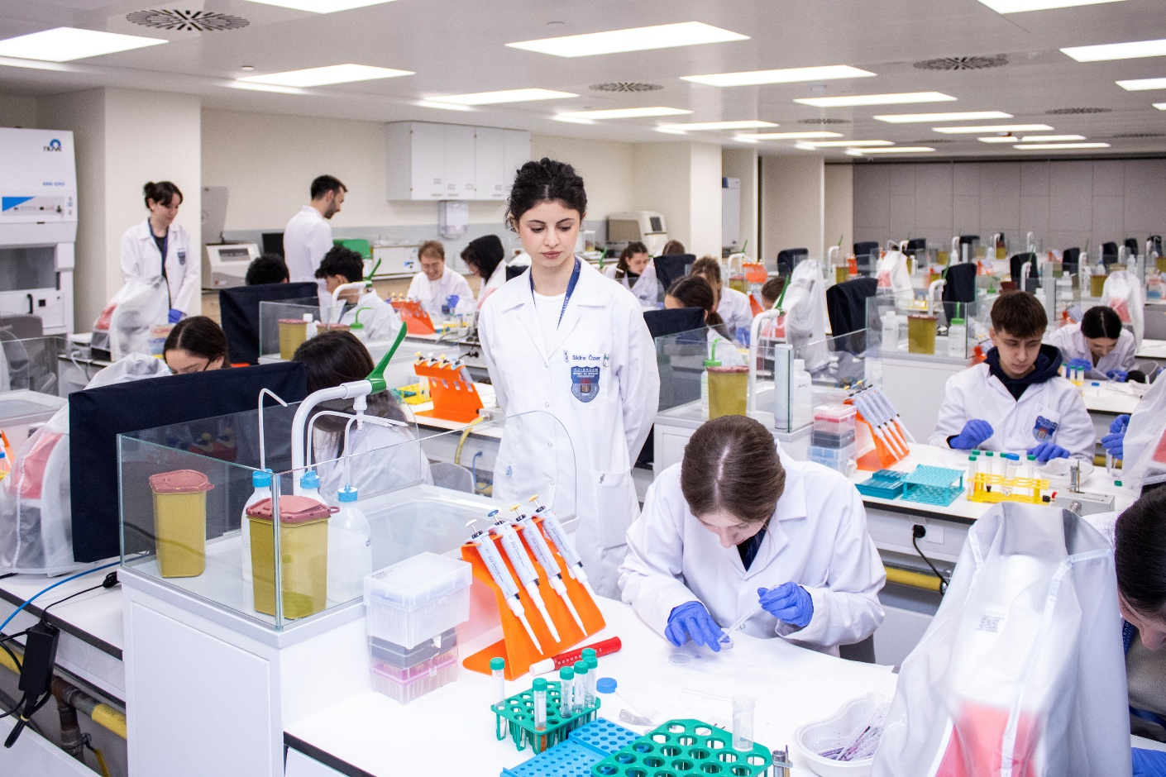
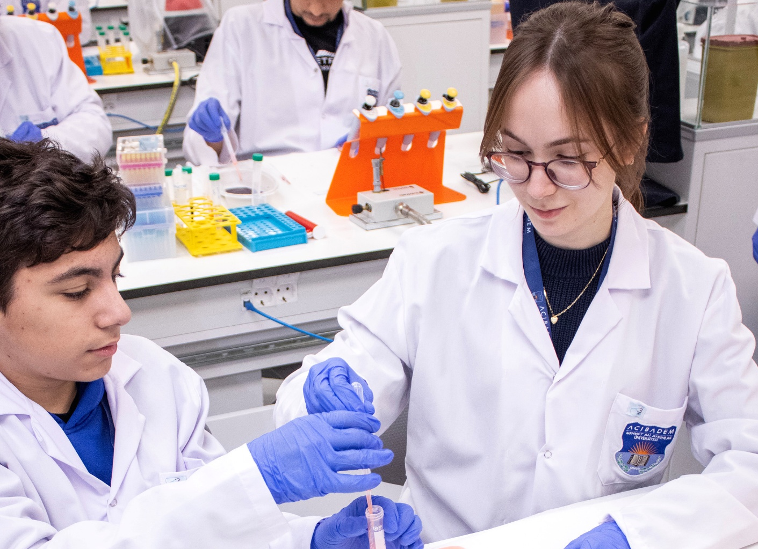
Yaşam boyu eğitim anlayışıyla bireylerin mesleki ve kişisel gelişimini destekler.
Bilgi toplumunun ihtiyaç duyduğu yaygın eğitim programlarını hazırlar ve uygular.
Sürekli değişen iş hayatına uyum sağlayacak güncel bilgi ve yetkinlik kazandırır.
Eğitim programlarını farklı hedef kitlelere ve katılımcı profillerine göre planlar.
Üniversite öğrencilerinin yanı sıra profesyoneller ve farklı eğitim düzeylerinden katılımcılara hitap eder.
Yetkinlik, verimlilik ve sürekli gelişimi merkeze alan güçlü bir eğitim platformu sunar.
Acıbadem Üniversitesi ve Acıbadem Sağlık Grubu’nun bilgi birikimiyle nitelikli insan kaynağının gelişimine katkı sağlar.

Slide 23
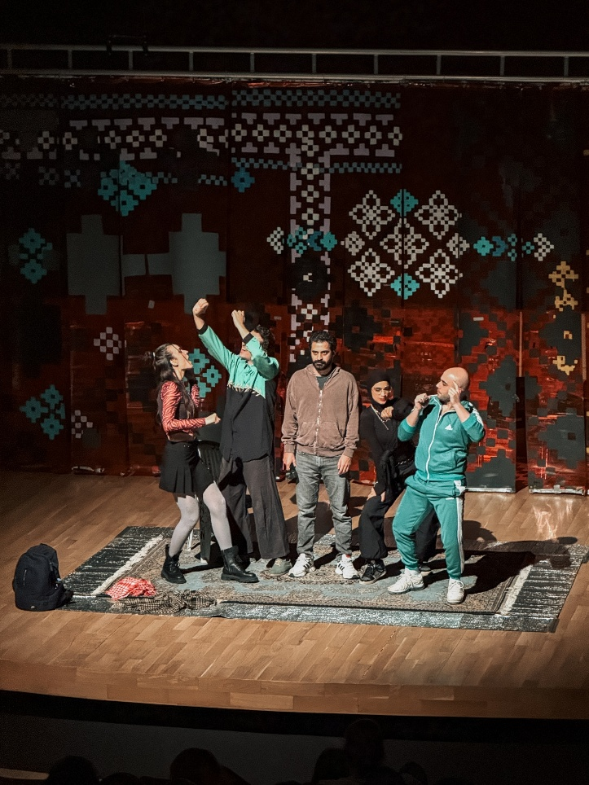
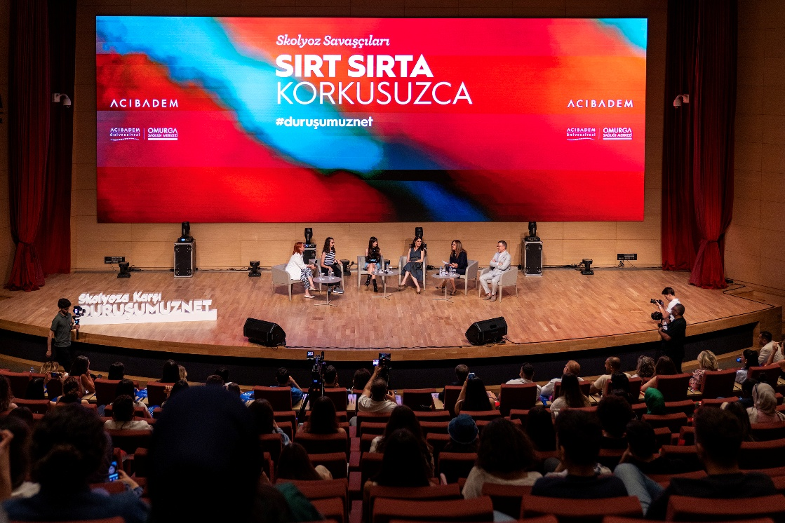
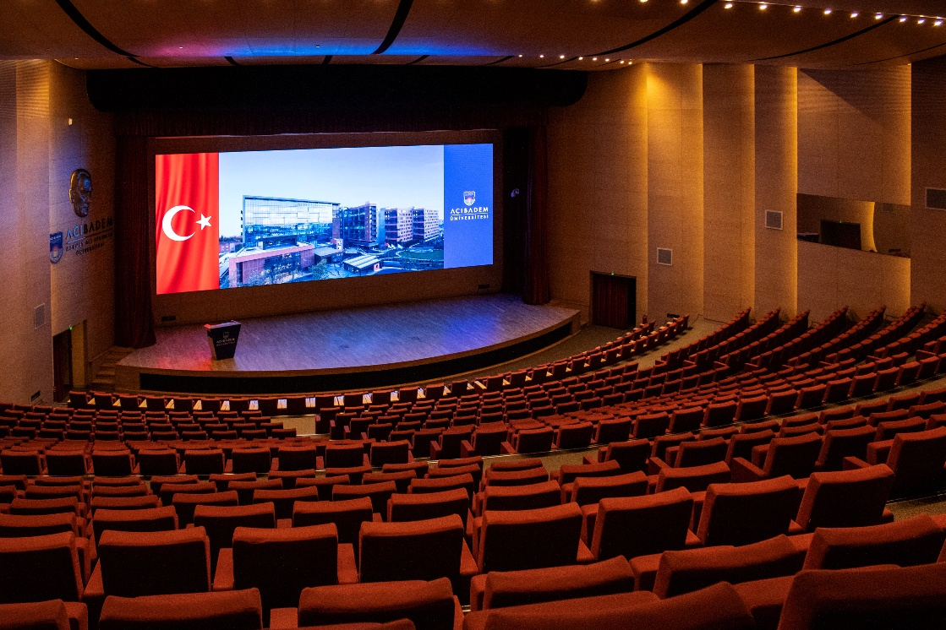
KONFERANS MERKEZİ
750 kişi kapasiteli ve 1.700 m² kapalı alana sahip çok amaçlı konferans merkezi
102 m² sahne alanı ve gelişmiş ses–akustik sistemi ile akademik ve sosyal etkinliklere uygun altyapı
Uluslararası organizasyonlar için 2 simültane çeviri kabini ve güçlü teknik donanım
500 m² fuaye alanı, 3 kulis odası ve 30’ar kişilik 3 paralel oturum salonu
Paralel salonlar ayrı ayrı kullanılabilir veya bölmeler açılarak 90 kişilik tek salon haline getirilebilir; merkez üniversite içi ve dışı organizasyonlara ev sahipliği yapar.

Slide 24
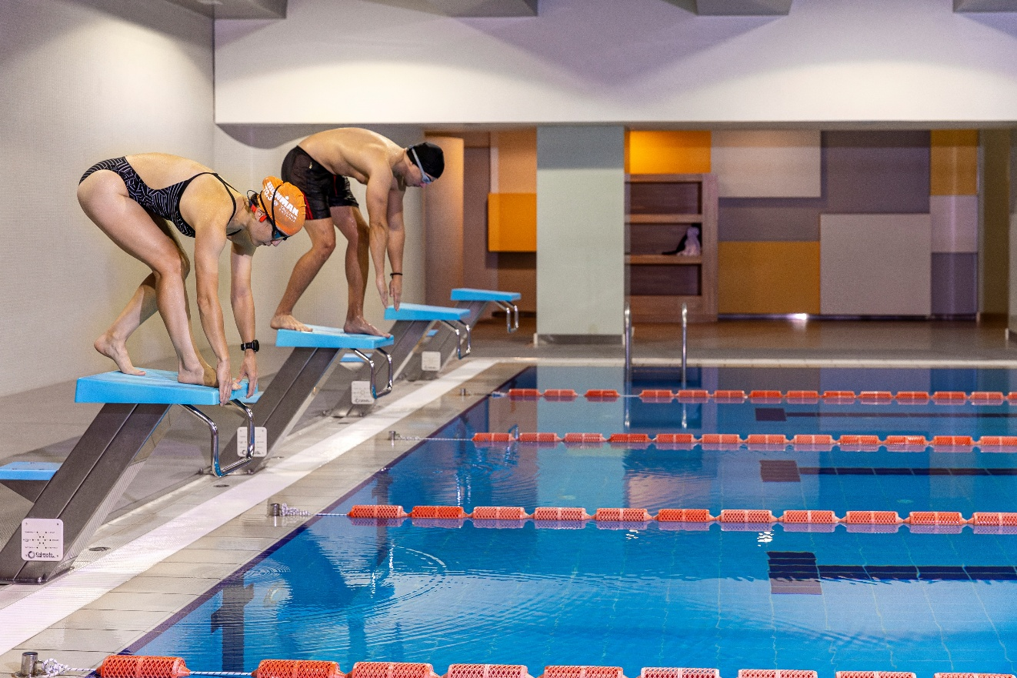
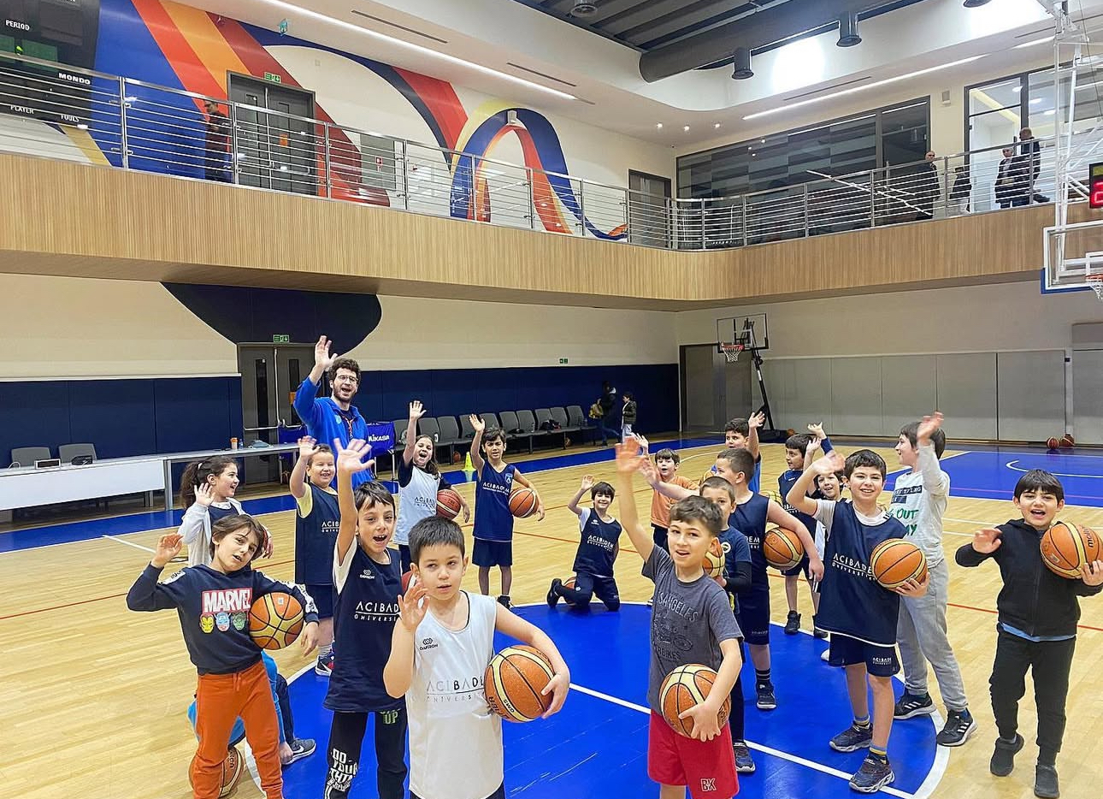
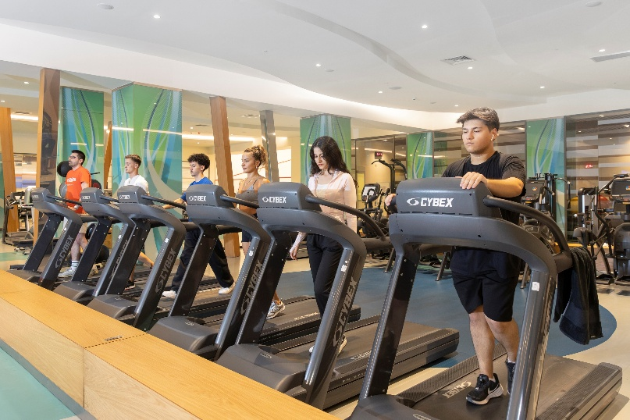

SPOR MERKEZİ
Kerem Aydınlar Kampüsü’nde 3000 metrekare alanda hizmet verir.
Çok amaçlı spor salonu ve yarı olimpik yüzme havuzu sunar.
Fitness merkezi ve kapalı koşu parkurunu kullanıma açar.
Uluslararası standartlarda squash kortu imkânı sağlar.
Stüdyo dersleri ve kişiye özel egzersiz programları yürütür.
Yaz ve Kış Spor Okulları, çocukların güvenli bir ortamda sporla buluşmasını sağlayan, tam donanımlı altyapısı ve uzman eğitmen kadrosuyla yıl boyunca eğitim ve spor faaliyetleri sunar.

Slide 25
İDARİ BİRİMLERİMİZ

Slide 26
ADAY ÖĞRENCİ İLİŞKİLERİ
VE TANITIM MÜDÜRLÜĞÜ
İsim | Görev
Özgür GÜLER | Sorumlu
Okan KABAOĞLU | Sorumlu
Aybüke ÖNDER | Uzman
Sude KORKMAZ | Uzman Yardımcısı
Üniversitenin tanıtım ve tercih süreçlerini yönetir.
Tanıtım ve Tercih Günleri organizasyonlarını planlar ve yürütür.
Lise ziyaretleri ve fuar katılımlarını koordine eder.
Kontenjan, burs ve ücret süreçlerini yönetir.
Aday öğrenci ve rehber öğretmen ilişkilerini yürütür.
E: tanitim@acibadem.edu.tr T: (216) 500 4152

Slide 27
AKADEMİK PERSONEL İNSAN KAYNAKLARI BİRİMİ
Akademik personelin ilan, atama ve yükseltilme süreçlerini yürütür.
2547 sayılı Kanun kapsamındaki görevlendirmeleri ve YÖKSİS işlemlerini koordine eder.
Üniversite Yönetim Kurulu, Senato ve Mütevelli Heyet karar süreçlerini yönetir ve arşivler.
Yabancı uyruklu öğretim elemanı, TUS ve YDUS atama süreçlerini takip eder.
YÖK faaliyet ve denetim raporları ile Uygulama ve Araştırma Merkezlerinin raporlama süreçlerini yürütür.
İsim | Görev
Nihal Kofoğlu | Koordinatör
Büşra Ağca | Sorumlu
Ayşe Tarakçı | Uzman
Levent Derelioğlu | Yetkili
E: ikakademik @acibadem.edu.tr T: (216) 500 4046

Slide 28
BİLGİ SİSTEMLERİ
MÜDÜRLÜĞÜ
İsim | Görev
Eda Aktürk Yılmazer | Müdür Yardımcısı
Esma Yarlıgan | Uzman
İrem Uğurluel | Yetkili
Kurumsal yazılım ve dijital süreç yönetimini yürütür.
Kurumsal yazılımların yönetim ve geliştirme süreçlerini koordine eder.
Akademik ve idari birimlerin yazılım ihtiyaçlarını analiz eder.
Sistem entegrasyonu ve dijitalleşme çalışmalarını destekler.
Kurumun Whatsapp hattını ve web sitesi üzerindeki Bana Sor sürecini yönetir.
E: HelpDesk@acibadem.edu.tr T: (216) 500 4430

Slide 29
BİLGİ TEKNOLOJİLERİ MÜDÜRLÜĞÜ
İsim | Görev
Selçuk Terkan | Müdür
Gürkan Çavdar | Sorumlu
Egemen Altınkum | Sorumlu
Raşit Baltacı | Uzman
Ömer Nayman | Uzman
Mehmet Yunmaztaş | Uzman
Mustafa Yiğit | Uzman
Berat Çan | Uzman Yardımcısı
Teknolojik altyapının güvenli ve kesintisiz çalışmasını sağlar.
Sunucu ve ağ altyapı sistemlerini yönetir.
Kurumsal dijital varlıkların güvenliğini sağlar.
Kullanıcı destek ve sistem sürekliliğini koordine eder.
Üniversitenin dijital dönüşüm projelerine liderlik eder.
E: sistem@acibadem.edu.tr T: (216) 500 4483

Slide 30
BİYOMEDİKAL BİRİMİ
İsim | Görev
Hasan Kavaklı | Sorumlu
Samet Piraz | Tekniker
Eray Yılmazel | Uzman
Üniversiteye bağlı laboratuvarlarda bulunan tüm tıbbi cihazların kurulum ve devreye alma süreçlerini yürütür.
Kullanıcı eğitimlerini organize eder ve cihazların doğru kullanımını sağlar.
Periyodik bakım planlamalarını yapar ve arıza/onarım süreçlerini takip eder.
Kalibrasyon işlemlerinin ilgili standartlara uygun şekilde gerçekleştirilmesini temin eder.
Tüm teknik süreçlerin kayıt altına alınmasını ve arşivlenmesini sağlar.
E: hasan.kavakli@acibadem.edu.tr T: (216) 250 3664

Slide 31
İNSAN KAYNAKLARI MÜDÜRLÜĞÜ
Üniversitenin stratejik hedefleri doğrultusunda insan kaynağı planlamasını, gelişimini ve kurumsal sürdürülebilirliğini yönetir.
Orta ve uzun vadeli hedeflere uygun stratejik iş gücü planlaması ve yedekleme sistemlerini oluşturur.
Yetkinlik bazlı işe alım ve objektif performans yönetimi süreçlerini tasarlar ve uygular.
Eğitim ve gelişim programlarıyla çalışanların mesleki ve yönetsel yetkinliklerini güçlendirir.
Ücret, yan haklar ve ödüllendirme sistemlerini adalet ve rekabetçilik ilkeleri doğrultusunda yapılandırır.
İsim | Görev
Nihan Güneş | Müdür
Seda Yeşer | Sorumlu
Ezgi Gürkan | Uzman
Sude Vicnelioğlu | Uzman
Alper Geçili | Uzman
İklim Koç | Uzman Yardımcısı
Onur Çarıkçıoğlu | Yetkili
E: ik@acibadem.edu.tr T: (216) 500 4016 / 4411 / 4019 / 4313

Slide 32
İŞLETME MÜDÜRLÜĞÜ
İsim | Görev
Mehmet Ay | Müdür
Berfin Yıldız | Sorumlu
İlhan Şimşek | Sorumlu
Sabri Terzi | Uzman
Ege Tunçsel | Uzman
Fatih Demir | Uzman
Kazım Bekoğlu | Uzman Yardımcısı
Mehmet Konuk | Santral Operatörü
Muhammed Emre İşleyen | Yetkili
Kampüs operasyon ve destek hizmetlerini yönetir.
Güvenlik, kart merkezi ve santral süreçlerini yürütür.
Temizlik, yemek ve çevre yönetimini koordine eder.
İş sağlığı ve güvenliği uygulamalarını takip eder.
Kampüs içi dış firma operasyonlarını denetler.
Eğitim öğretim dönemlerinin derslik planlamasını yapar.
Kampüs içi etkinlik yönetimini yapar.
Kargo, kurye, ulaşım süreçlerini yönetir.
E: isletme@acibadem.edu.tr T: (216) 500 4288

Slide 33
KALİTE GELİŞTİRME VE
VERİ YÖNETİMİ
İsim | Görev
Seda Tezkan | Koordinatör
Berna Kömür | Sorumlu
Aslı Hazal Demir | Yetkili
Kalite yönetimi ve strateji süreçlerine katkı sağlar.
İç ve dış değerlendirme süreçlerini yürütür.
Eğitim, anket ve paydaş değerlendirmelerini yönetir.
Stratejik plan ve performans süreçlerine destek verir.
Akreditasyon süreçlerini koordine eder.
Kalite güvence süreçlerinin sürdürülebilirliğini sağlar.
E: acukalite@acibadem.edu.tr T: (216) 500 4155 - 4197 - 7708

Slide 34
KARİYER GELİŞİMİ OFİSİ
İsim | Görev
S. Pelin Durguner | Sorumlu
Şevval Demir | Uzman
Buket Uçar | Yetkili
Öğrenci ve mezunlara kariyer danışmanlığı verir.
Öğrencilerin ulusal ve uluslararası staj süreçlerini ve istihdam süreçlerini takip eder.
Öğrencilerin CV Bankası ve referans süreçlerini yönetir.
Öğrencilerin profesyonel iş hayatı eğitimlerini ve mezun görüşmelerini organize eder.
Öğrencilerin kısmi zamanlı ve part-time çalışma süreçlerini yürütür.
Mezun derneği süreçlerine yardımcı olur.
E: kariyergelisimofisi@acibadem.edu.tr T: (216) 500 4084

Slide 35
KURUMSAL İLETİŞİM
MÜDÜRLÜĞÜ
İsim | Görev
Zeynep Çuhacı | Müdür
Semih Karaca | Müdür Yardımcısı
Bade Gürleyen | Sorumlu
Pelin Ulca | Sorumlu
Yasin Arslan | Sorumlu
Burak Örnek | Sorumlu
Halil Ateş | Uzman
Üniversitenin kurumsal kimliğini, itibarını ve marka konumlandırmasını stratejik bir yaklaşımla yönetir.
Kurumun iç ve dış paydaşlarına yönelik entegre iletişim stratejisini oluşturur ve uygular.
Akademik ve idari faaliyetlerin kamuoyu, medya ve hedef kitleler nezdinde doğru konumlandırılmasını sağlar.
Dijital ekosistemin (web, sosyal medya ve diğer dijital platformlar) bütüncül yönetimini ve içerik stratejisini yürütür.
Kriz iletişimi, medya ilişkileri, kurumsal yayınlar, görsel kimlik ve prodüksiyon süreçlerini kurumsal itibar perspektifiyle koordine eder.
E: kurumsal.iletisim@acibadem.edu.tr T: (216) 500 4111

Slide 36
KÜTÜPHANE VE ELEKTRONİK KAYNAKLAR MÜDÜRLÜĞÜ
İsim | Görev
Ayça Aydemir Mazlumoğlu | Müdür
Öznur Kadder | Müdür Yardımcısı
Senanur Tekin | Uzman
Hilal Çevik | Uzman
Elif Su Badur | Yetkili
Cansu Yeliz Ekşi | Yetkili
Nefise Kübra İnceoğlu | Yetkili
Eğitim ve araştırma faaliyetlerini bilgi kaynaklarıyla destekler.
Basılı ve elektronik kaynaklara erişim sağlar.
Veri tabanları ve klinik karar destek araçlarını yönetir.
Açık erişim ve bibliyometrik analiz danışmanlığı sunar.
Literatür tarama ve atıf yönetimi eğitimleri düzenler.
E: kutuphane@acibadem.edu.tr T: (216) 500 4464 / 7739

Slide 37
MALİ İŞLER MÜDÜRLÜĞÜ
İsim | Görev
Oktay Özbek | Müdür
Büşra Tezcan | Müdür Yardımcısı
Şükrüye Taş | Sorumlu
Emre Çubukçu | Sorumlu
Gülbin Gürsoy | Uzman
Kübra Özyıldırım | Uzman
Üniversitenin finansal süreçlerini yönetir.
Üniversite ve iştiraklerin tüm finansal faaliyetlerini koordine eder.
Gelir ve gider akışını kontrol eder ve muhasebe kayıtlarını yürütür.
Vergi, muhasebe ve yasal raporlama süreçlerini yönetir.
Bütçe, nakit akışı ve finansal raporlama süreçlerini yürütür.
Ulusal ve uluslararası projelerin mali süreçlerini yürütür.
Derya Yıldız | Uzman
Tuba Önder | Uzman
Beyzanur Avcı | Uzman
Makbule Şirin | Uzman Yardımcısı
Sena Nur Yılmaz | Uzman Yardımcısı
E: Mali.isler@acibadem.edu.tr T: (216) 500 4445-46-47

Slide 38
ÖĞRENCİ İŞLERİ
MÜDÜRLÜĞÜ
İsim | Görev
Menekşe ÖVET | Müdür
Simge GAMLI | Müdür Yardımcısı
Sinem KÜREKÇİ | Sorumlu
Songül İrem ÇİFTÇİ | Uzman
Levent ŞEN | Uzman
Lemya Elif REYHANİ | Uzman Yardımcısı
Şebnem ÇAYLAN ALTUN | Uzman Yardımcısı
Gizem TASLAK | Uzman Yardımcısı
Eda Nur YILDIZTEPE | Yetkili
Emine AKYILDIRIM | Yetkili
Öğrencilerin akademik süreçlerini yönetir.
Kayıt ve ders seçimi işlemlerini yürütür.
Transkript ve resmi öğrenci belgelerini düzenler.
Mezuniyet süreçlerini koordine eder.
Öğrencilerin eğitim hayatı boyunca destek ve yönlendirme sağlar.
Üniversitenin kontenjan, bölüm/program açma süreçlerini koordine eder.
E: ogrenci.isleri@acibadem.edu.tr T: (216) 500 4240-4241-4243-4244

Slide 39
ÖĞRENCİ YURTLARI
MÜDÜRLÜĞÜ
Öğrencilerin güvenli, konforlu ve huzurlu bir ortamda konaklamasını sağlar.
Yurtların GSB mevzuatı ve ilgili yönetmeliklere uygun şekilde yönetimini yürütür.
Öğrenci kayıt, kabul, devam ve idari süreçlerini koordine eder.
Güvenlik, temizlik ve teknik bakım hizmetlerini organize ederek öğrencilerin sağlık ve güvenliğini gözetir.
Yurt yaşamına ilişkin operasyonel süreçleri planlar ve hizmet kalitesinin sürekliliğini sağlar.
İsim | Görev
Serda AKYOL | Müdür
Vildan TÖRÜZ | Müdür Yardımcısı. (Kız Yurdu)
Ayhan KARAÇAYIR | Müdür Yardımcısı. (Erkek Yurdu)
Filiz ÖZTÜRK | Memur
Sermin ÖZCAN | Memur
Hayriye SEMERCİOĞLU | Memur
Murat Bilgi | Memur
Emine Kayakesen | Memur
Elif YÜZSEVEN | Teknik Hizmetler
Cengiz ÇETİNKAYA | Teknik Hizmetler
E: acuogrenciyurdu@acibadem.edu.tr T: (216) 577 3535

Slide 40
SAĞLIK, KÜLTÜR VE SPOR MÜDÜRLÜĞÜ
İsim | Görev
Selçuk Marangoz | Müdür
Burak Gül | Uzman Yardımcısı
Berk Gülener | Eğitmen
Kıvanç Boylu | Eğitmen
Yeliz Öner | Eğitmen
Yavuz Selim Gençer | Eğitmen
Mertcan Yerli | Eğitmen
Elanur Kandil | Eğitmen
Çiğdem Güler | Eğitmen
Sarp Sarıkaya | Eğitmen
Öğrencilerin sosyal, kültürel, sportif ve sağlık ihtiyaçlarını karşılamaya yönelik faaliyetleri yürütür.
Öğrenci kulüplerinin kurulması, faaliyetlerinin düzenlenmesi ve denetlenmesini koordine eder; konferans, seminer, sergi ve kültürel etkinlikler organize eder.
Üniversite spor takımlarının oluşturulması, turnuva ve müsabakaların düzenlenmesi süreçlerini yürütür ve öğrencilerin düzenli spor yapmasını teşvik eder.
5–12 yaş aralığına yönelik Spor Okulu faaliyetlerini planlar; çocukların fiziksel, zihinsel ve sosyal gelişimini destekleyen yaşa uygun antrenman programlarını uygular.
E: selcuk.marangoz@acibadem.edu.tr T: (216) 500 4282

Slide 41
SAĞLIK MERKEZİ (Revir)
İsim | Görev
Serap Çoğlu | İşyeri Hemşiresi
Semra Erol Uslu | Klinik Psikolog
Üniversite çalışanlarının sağlık, güvenlik ve psikososyal iyilik halini destekler.
Çalışanların iş sağlığı ve güvenliği kapsamında periyodik muayene ve sağlık takip süreçlerini yürütür.
Koruyucu sağlık hizmetleri, acil müdahale ve yönlendirme süreçlerini koordine eder.
Psikolojik danışmanlık ve çalışan destek hizmetleri sunarak işyeri iyilik halini güçlendirir.
Yasal mevzuat doğrultusunda iş sağlığı süreçlerini planlar ve kurumsal riskleri yönetir.
E: emel.dikturk@acibadem.edu.tr T: (216) 500 4285

Slide 42
SATIN ALMA VE LOJİSTİK MÜDÜRLÜĞÜ
İsim | Görev
Yasemin KIZILKAYA | Müdür
Afife BALCI | Müdür Yardımcısı
Atahan EZER | Uzman
Sema KAYA | Uzman
Ozan YİĞİT | Uzman Yardımcısı
Abdulkadir Karaman | Yetkili
Mal, hizmet ve sözleşme süreçlerini yönetir.
Üniversitenin mal ve hizmet satın alma işlemlerini yürütür.
Ana ve tali depo süreçlerini koordine eder.
Kampüs içi lojistik ve malzeme dağıtımını sağlar.
Sözleşme yönetimi ve kiralama süreçlerini takip eder.
E: malzemeistek@acibadem.edu.tr T: (216) 500 4396

Slide 43
SPOR MERKEZİ
İsim | Görev
Sibel SEYMEN | Yönetici
Serhat İskenderoğlu | Sorumlu
Muhammet Sinan Sanal | Sorumlu
Yaren Türk | Eğitmen
Taha Aksu | Eğitmen
Birtan Küçükvural | Eğitmen
Özlem Güner | Eğitmen
Eray Çakmar | Eğitmen
Melek Gündoğdu | Yetkili
Tansu Karaman | Temsilci
Kerem Aydınlar Kampüsü’nde 3000 metrekare alanda hizmet verir.
Çok amaçlı spor salonu ve yarı olimpik yüzme havuzu sunar.
Fitness merkezi ve kapalı koşu parkurunu kullanıma açar.
Uluslararası standartlarda squash kortu imkânı sağlar.
Stüdyo dersleri ve kişiye özel egzersiz programları yürütür.
E: spormerkezi@acibadem.edu.tr T: (216) 500 4436

Slide 44
TEKNİK HİZMETLER MÜDÜRLÜĞÜ
İsim | Görev
Emre ÖZKAN | Müdür
Yunus KILIÇ | Sorumlu
Nejdet KALAYCIOĞLU | Otomasyon
Gamze DOĞANOĞLU | Teknik Personel
İsmail KAYA | Teknik Personel
Halil Eren ERDEM | Teknik Personel
Ferhat ÇAKMAK | Teknik Personel
Eyüp EYİGÜN | Teknik Personel
Kampüs teknik altyapı süreçlerini yürütür.
Tesisin yıllık bakım planlamasını organize eder.
Oluşan arıza ve teknik sorunların giderilmesini sağlar.
Altyapı sistemlerinin düzenli kontrolünü gerçekleştirir.
Enerji tasarrufu ve verimlilik çalışmalarını yürütür.
Üniversitenin Acıbadem Proje Yönetimi ile koordinasyonunu sağlar.
Uğur GÖYDAŞ | Teknik Personel
Önder KARTAL | Teknik Personel
Murat AKIN | Teknik Personel
Caner ERMİŞER | Teknik Personel
Kadir BAYRAK | Teknik Personel
Mehmet DERMAN | Teknik Personel
Eren KAPAKLIKAYA | Teknik Personel
İbrahim GÜNER | Teknik Personel
Şevket ŞAHİN | Teknik Personel
Hamza GÜÇLÜ | Teknik Personel
Zekeriya PRİŞTİNE | Teknik Personel
Serdar BAKIŞ | Teknik Personel
Tayfun CENGİZ | Teknik Personel
Cengiz ÇETİNKAYA | Teknik Personel
Elif YÜZSEVEN | Teknik Personel
E: TeknikHizmetler@acibadem.edu.tr T: (216) 500 4095

Slide 45
ULUSLARARASI ÖĞRENCİ VE AKADEMİK İLİŞKİLER BİRİMİ
İsim | Görev
Fatma Gamze Kemerli | Müdür
Mehmet Tansel | Sorumlu
Hasan Mert Yücel | Uzman
Pırıl Sezgin | Uzman Yardımcısı
Üniversitenin tüm uluslararası öğrenci süreçlerini yönetir.
Öğrencilerin yurtdışı eğitim ve staj hareketliliği süreçlerini yürütür.
Öğrenim ve staj hareketliliği programlarını koordine eder.
Başvuru, uygunluk ve program sürelerine ilişkin süreçleri yönetir.
Kurumlar arası anlaşmalar kapsamında yurtdışı üniversite iş birliklerini yürütür.
Fakültelere göre belirlenen ülkelerle değişim programlarını organize eder.
E: intoffice@acibadem.edu.tr T: (216) 500 4400 / 3647

Slide 46
YAZI İŞLERİ MÜDÜRLÜĞÜ
İsim | Görev
Semra Öztürk | Müdür
Vildan Çapkın | Uzman Yardımcısı
Resmi yazıların incelenmesini, ilgili birimlere iletilmesini ve takibini sağlar.
EBYS üzerinden evrak kayıt, dağıtım ve süreç yönetimini yürütür.
KEP, UETS ve fiziksel evrakların kayıt ve yönlendirilmesini sağlar.
Rektörlük ve Genel Sekreterlik çıkışlı evrakların gönderim süreçlerini yönetir.
Günlü yazıların zamanında cevaplanmasını takip eder.
Gizli evrak ve arşivleme işlemlerini mevzuata uygun yürütür.
E: Genel.Evrak1@acibadem.edu.tr T: (216) 500 4018 / 4022

Slide 47

BİZİ TAKİP ETMEYİ
UNUTMA☺

Slide 48

TEŞEKKÜRLER
İNSAN KAYNAKLARI MÜDÜRLÜĞÜ

